Slide 1

养老机构
消防安全管理
江苏省消防救援总队 冯婧钰
Notes:
非常荣幸能同大家一道学习、宣传消防安全知识。

Slide 2
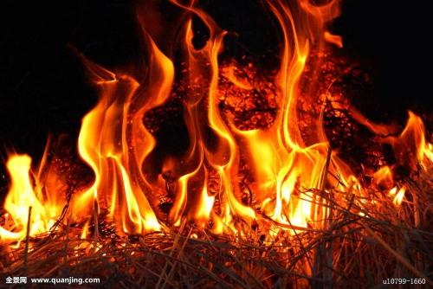
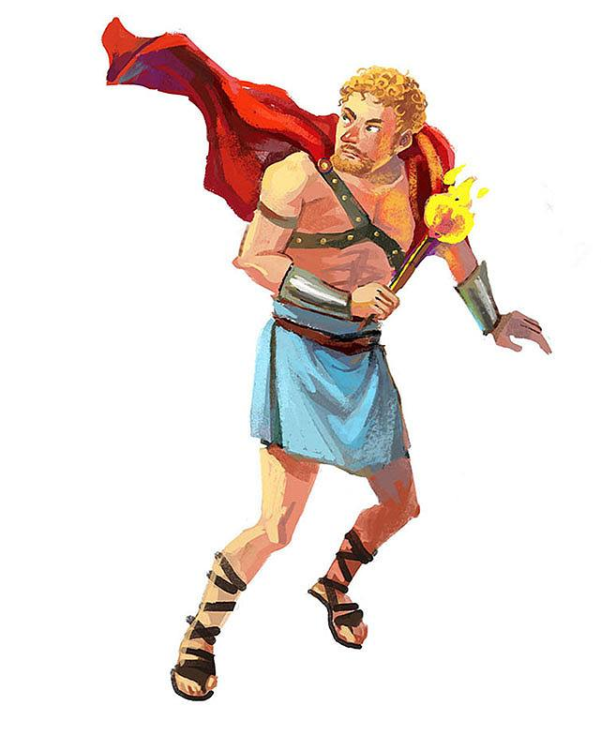
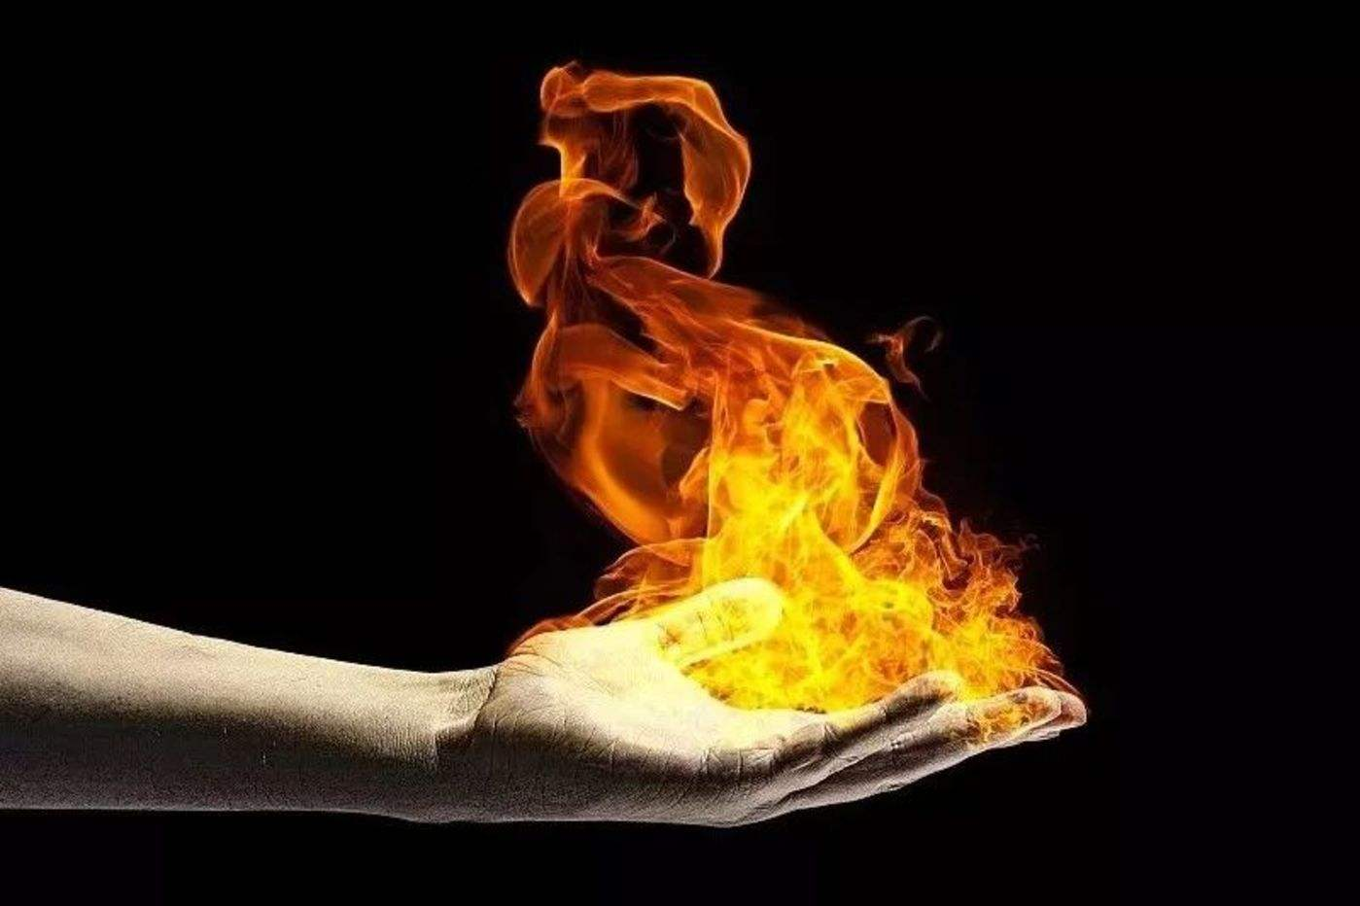
自从普罗米修斯从天庭把火种盗来了人间，人类文明就在火光照耀下痛并快乐着。
Notes:
火灾是世界各国人民所面临的一个共同的灾难性问题。据资料统计，全世界每年发生的火灾次数高达600~700万起，全世界每年死于火灾的人数高达6.5~7.5万人。随着经济社会的发展，火灾是发生频率最高的一种灾害。近几年来，我国每年发生火灾约十万起，死亡2000多人，伤3000-4000人，尤其是特大恶性火灾事故时有发生，给国家和人民的生命财产造成巨大的损失
火灾的发生具有很大的随机性，一旦发生火灾，极有可能造成重大人员伤亡和财产损失，甚至影响社会和谐稳定。火灾事故发生后，对相关责任人的追责力度也越来越大、越来越严格。熊熊火光中，一次又一次映照出了遇难者及其家属的血和泪，也一次又一次给我们敲响了消防安全的警钟。

Slide 3

目录
CONTENTS
1
火灾基本知识
2
《方案》整治重点
3
消防隐患排查整治
4
火灾应急处置
Notes:
围绕安全疏散不畅通、平面布置不符合要求、用火用电用油用气安全防范措施不落实、消防设施未保持完好有效、装修材料不符合规定、员工培训不到位、应急处置能力不足等方面消防安全突出问题，重点整治下列10类情形：

Slide 4
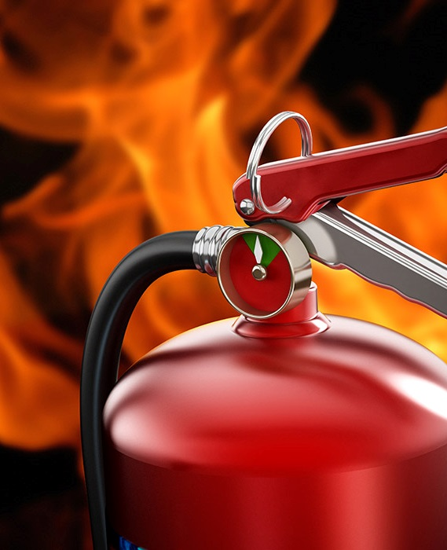
第一部分
火灾基本知识

Slide 5

火灾的特征
1、发生频率高
2、突发性强
3、破坏性大
4、灾害复杂
5、易形成灾害连锁和灾害链
6、灾后事故处理难度大

Slide 6
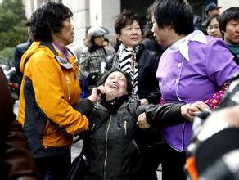
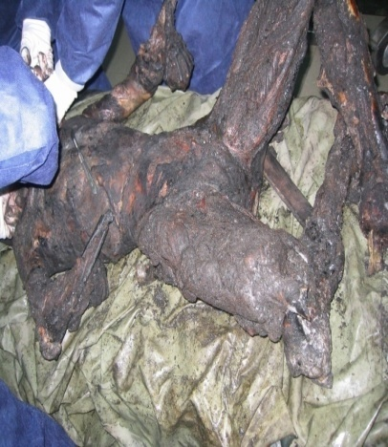
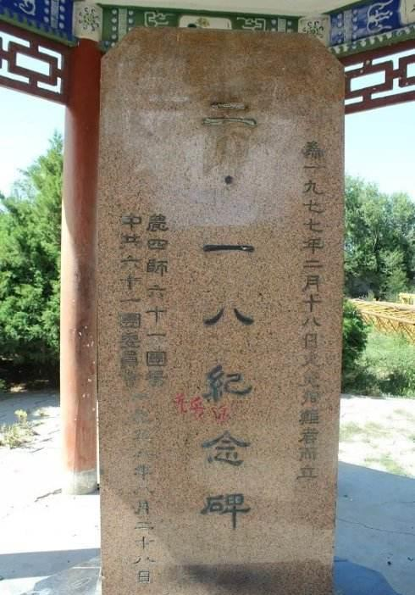
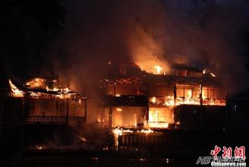
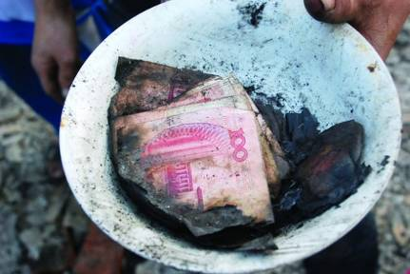
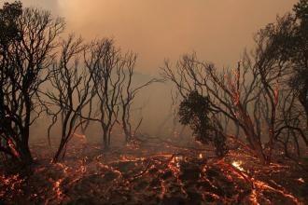
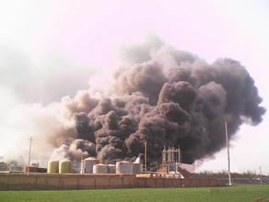
火灾的危害性
1、危害生命安全
2、造成经济损失
3、破坏文明成果
4、影响社会稳定
5、破坏生态环境
Notes:
一场场触目惊心的火灾事故不仅给国家带来了巨大的经济和生命财产的损失，也给遇难者家属到来了无法抹去的沉重阴影
一、火灾会对人的生命安全构成严重威胁。（高温高热、有毒烟气、建筑坍塌衡阳20官兵哈尔滨5官兵）洛阳东都商厦（309人死亡，直接财产损失275万元），新疆克拉玛依友谊馆（323人死亡），辽宁阜新艺苑歌舞厅（233人死亡）。
●1977年2月18日22时许，伊犁农垦局61团场礼堂大火，694条生命被火魔吞噬，161人在大火中受伤致残。遇难者中，16岁以下的少年儿童达597人……
1997年4月15日，沙特阿拉伯王国麦加圣城大火，死亡1000多人。死者都是前来朝圣的穆斯林教徒。
二、1、火灾使建筑物化为灰烬，甚至因火势蔓延而烧毁整幢建筑物内的财物。
2、建筑物火灾产生的高温高热，将造成建筑结构的破坏，甚至引起建筑物整体倒塌。
3、建筑火灾产生的流动烟气，将使远离火焰的财物特别是精密电器、纺织物等受到侵蚀，甚至无法再使用。
4、扑救建筑火灾所用的水、干粉、泡沫等灭火剂，不仅本身是一种资源损耗，并且将使建筑内的财物遭受水渍、污染等损失。
5、建筑火灾发生后，因建筑修复重建、人员善后安置、生产经营停业等，会造成巨大的间接经济损失。
三、一些历史保护建筑、文化遗址一旦发生火灾，除了会造成人员伤亡和财产损失外，大量文物、典籍、古建筑等诸多的稀世瑰宝面临烧毁的威胁，这将对人类文明成果造成无法挽回的损失。1994年11月15日，设在吉林博物馆中的银都夜总会发生火灾，这起火灾造成的人员伤亡不大，但直接财产损失不小。其中一具7000万年前的恐龙化石3.2万多件文物、石器、陶器、书画及40多年来的音像、图片、文字资料，还有19世纪末20世纪初国内外珍贵邮票1.1万余枚、1909年至今的科技文献及中外文刊物9.7万册被全部烧毁。这些损失是无法用经济来计算的。
四、当学校、医院、宾馆、办公楼等公共场所发生群死群伤恶性火灾，或粮食、能源、资源等涉及国计民生的重要工业建筑发生大火时，极可能在民众中造成心理恐慌。家庭是社会细胞，普通家庭生活遭受火灾的危害，也将在一定范围内造成负面影响，损害群众的安全感，影响社会的稳定。新疆克拉玛依市友谊馆，因照明灯引燃幕布引起火灾。烧死325人，烧伤130人。火灾直接涉及400多个家庭和4万的群众，悲凄的哭喊声响遍了整个城市，市区通讯8日出现故障，商场和集贸市场显得冷清，街道交通畅通，时有送葬车队缓缓开过。火灾造成的通讯故障
五、火灾的危害不仅表现在毁坏财物、残害人类生命，而且还会严重破坏生态环境。火灾对环境的严重破坏是不可估量的。如作为战争、地震的主要次生灾害之一，火灾造成的损害甚至远远超过战争、地震本身。1989年8月12日，青岛黄岛油库大火因原油流入海洋使130公里海岸线受到污染，海产品损失和清理污染需要数千万元，而这起直接经济损失为3540万元。 （大兴安岭火灾）

Slide 7
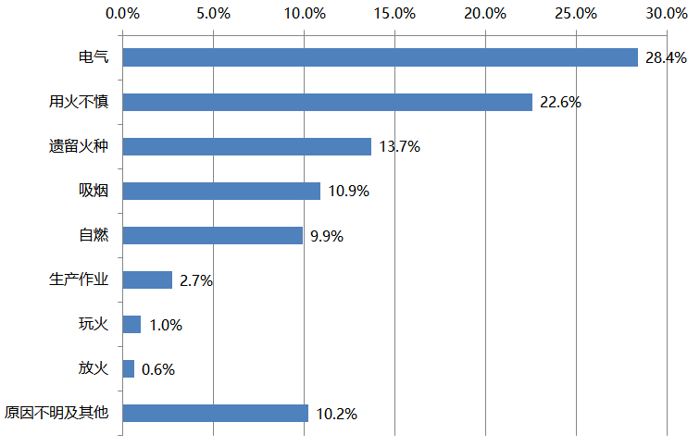
常见火灾原因
1、电气
2、吸烟
3、生活用火不慎
4、生产作业不慎
5、设备故障
6、玩火
7、放火
8、雷击
Notes:
2016数据 从引发火灾的直接原因看，因违反电气安装使用规定等引发的火灾占总量的30.4%，因用火不慎引发的占17.5%，吸烟引发的占5.2%，自燃引发的占3.2%，玩火引发的占2.9%，生产作业引发的占2.8% ，放火引发的占1.5%，起火原因不明确的占5.6%，其他原因引发占28.5 %，原因在查占2.3%。
从较大火灾的起火原因看，电气29起，放火11起，用火不慎7起，吸烟2起，玩火、生产作业、原因不明确各起1起，其他原因6起，在查6起。从每月火灾的原因比例分析，夏秋电气引发火灾的比例明显高于冬春，冬春用火不慎引发火灾的比例高于夏秋，玩火(主要为燃放烟花)引发的火灾多集中于春节所在的2月份。
（二）宗教场所的主要火灾原因分析
1、生活用火不慎。主要是教徒，如寺庙内僧尼烧火做饭，不慎起火较多。占古建筑火灾次数的20%。
2、电线和电器设备故障。主要是因宗教场所电器线路年久失修，绝缘老化，发生短路、跳火、电弧，以及电气设备过热、过载等原因引起。占古建筑火灾次数的17.6%。
3、乱扔烟头。主要是游客违章吸烟，随处走动，将未熄灭的烟头或火柴乱扔，点燃可燃物引起。占古建筑火灾次数的12.9%。
4、宗教或迷信活动。如：由于信徒焚烧纸钱引起火灾。占宗教建筑火灾次数的11.8%。
5、雷击。主要是一些宗教建筑无避雷设施，或避雷措施不到位引起。占古建筑火灾次数的9.4%。
6、外部火灾。主要是周围的住宅、公共建筑、厂房、仓库或山林起火延烧到宗教场所引起。

Slide 8
火灾损失的分类
特别重大火灾是指造成30人以上死亡，或100人以上重伤，或 者1亿元以上直接财产损失的火灾；
重大火灾是指造成10人以上30人以下死亡，或50人以上100人以下重伤，或5000万元以上1亿元以下直接财产损失的火灾；
较大火灾是指造成3人以上10人以下死亡，或10人以上50人以下重伤，或1000万元以上5000万元以下直接财产损失的火灾；
一般火灾是指造成3人以下死亡，或者10人以下重伤，或者1000万元以下直接财产损失的火灾。

Slide 9
燃烧的充分条件
燃烧三要素
（缺一不可）
可燃物
助燃物
点火源
火灾是失去控制的燃烧
Notes:
1、可燃物：可燃烧物质大多是含碳和氢的化合物，某些金属如镁、铝、钙等在某些条件下也可以燃烧。
2、氧化剂（助燃物）：燃烧过程中的氧化剂主要是空气中游离的氧，另外如氟、氯等也可以作为燃烧反应的氧化剂。
3、点火源：常见的点火源有火焰，高温物体（如火星、炉渣、白炽灯、焊渣），电火花（雷电，短路、漏电产生的火花 或静电火花等），撞击（机械能转变为热能），化学反应放热。
燃烧三要素对火灾预防的指导意义： 防止燃烧条件的产生，不使燃烧三个条件相互结合并发生作用，以及采取限制、削弱燃烧备件发展的办法，阻止火势蔓延，这就是防火的基本原理。日常生活环境中，氧化剂不可控制，可燃物往往已然形成，预防火灾的发生，要注重防止点火源的产生。
一切防火措施，都是为了防止燃烧条件的形成和燃烧条件的相互作用。
1、控制可燃物 控制可燃物，是破坏燃烧的基础。凡是性质上能相互作用的物品，分开储存和运输。
2、隔绝空气 隔绝空气是破坏燃烧的助燃条件。如钠存放在煤油中，黄磷存放在水中等等。
3、消除引火源 消除引火源是防止火灾的关键。在生产、生活中要严格动火用火制度，控制和消除一切引火源。可安装防爆电器，设禁止烟火标志等。
4、阻止火势蔓延 发生火灾后，使燃烧限制在较小的范围内，可安装自动报警、自动灭火设备，及时扑灭初起火灾。

Slide 10
火灾燃烧物质分类
木柴、布匹等物质的燃烧
A类火灾
固体火灾
电视、电脑等物质的燃烧
E类火灾
带电火灾
B类火灾
液体火灾
火灾分类
汽油、酒精等物质的燃烧
金属钠、镁等物质的燃烧
D类火灾
金属火灾
C类火灾
气体火灾
天然气、氢气等物质的燃烧

Slide 11
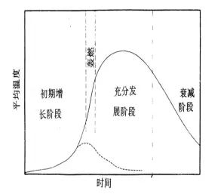
火灾的发展
火灾的发生和发展一般经历五个阶段：初期阶段、发展阶段、猛烈阶段、下降阶段、熄灭阶段。
火灾初期阶段是扑灭火灾的最佳时机。
Notes:
火灾进入猛烈阶段后，空间温度急剧上升，使周围可燃物品几乎全部卷入燃烧，这个阶段燃烧强度最大，热辐射最强，温度和烟气对流达到最大限度，是火灾最难扑救的阶段。

Slide 12



火灾造成人员伤亡的主要原因
1、缺氧
2、火焰
3、高温
4、烟气
火焰产生的热空气能使气管、支气管内粘膜便充血起泡，进而组织坏死，并引起肺水肿而窒息死亡。
烟气的毒害性
烟气的危害性
烟气的减光性
主要包括CO和氰化物
烟气的恐怖性
Notes:
1、缺氧 当氧浓度低至17%，肌肉功能会减退，此为缺氧症现象。在10-14%氧气浓度时，人仍有意识，但显现错误判断力，且本身不察觉。在6～8%氧气浓度时，呼吸停止，将在6-8分钟内发生窒息死亡。
2、火焰 若皮肤维持在温度66℃以上或受到辐射热3W/cm2以上，仅须1秒即可造成烧伤，火焰或辐射可能损伤大面积皮肤，引起各种并发症而致人死亡。
3高温 人类能够生存的极限呼吸温度约为131℃，140℃时仍能存活短暂时间。正常情况下，对于呼吸而言，超过66℃人便难以忍受，会使消防救援人员及室内人员行动迟缓。
4烟气 火灾统计表明，火灾中死亡人数大约80%是由于吸入火灾中燃烧产生的有毒烟气而致死的。2000年12月25日，河南省洛阳市东都大厦发生特大火灾事故，造成309人死亡，全部为吸入烟气窒息死亡。（对逃生方法的指导意义）
赛天皇兴火灾、2000年12月25日，河南省洛阳市东都大厦发生特大火灾事故，造成309人死亡，全部为吸入烟气窒息死亡。（对逃生方法的指导意义）

Slide 13
第二部分
《三年方案》整治重点

Slide 14
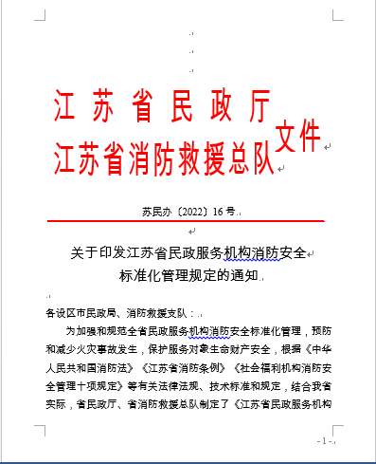
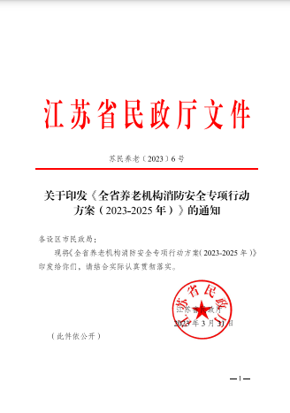
江苏省民政服务机构
消防安全标准化管理规定
养老机构消防安全专项行动方案
（2023-2025年）
Notes:
二、整治重点围绕安全疏散不畅通、平面布置不符合要求、用火用电用油用气安全防范措施不落实、消防设施未保持完好有效、装修材料不符合规定、员工培训不到位、应急处置能力不足等方面消防安全突出问题，

Slide 15
《全省养老机构消防安全专项行动方案
（2023-2025年）》
一、总体目标
二、整治重点
三、整治措施
（一）组织专题培训。
（二）开展专项整治。
（三）加强宣传警示。
（四）强化督促检查。
四、工作步骤
（一）部署发动（每年3月底前）
（二）组织实施（每年4月至11月)
（三）总结验收（每年12月)
五、工作要求
（一）提高政治站位。
（二）强化组织实施。
（三）压紧压实责任。
Notes:
2023年3月31日印发《全省养老机构消防安全专项行动方案（2023-2025年）》
为深入贯彻落实党的二十大精神和习近平总书记关于安全生产和消防安全的重要指示精神，持续深化全省养老等民政服务机构消防安全专项整治三年行动成果，根据全省消防工作会议精神和省消防安全委员会印发的《“生命至上，隐患必除”消防安全专项行动方案》要求，结合养老服务领域实际，制定本方案。
请各地于每季度最后一个月20日前将专项行动开展情况报送省民政厅养老服务处；每年12月20日前，报送当年工作总结及来年工作安排。重大案件、重要情况随时报送。

Slide 16
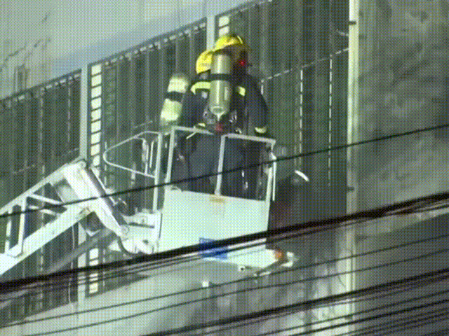
1.违规锁闭、封堵、占用、堵塞安全出口、疏散通道，楼道、楼梯间堆放易燃、可燃物品，外墙门窗设置影响逃生、自然排烟和灭火救援的铁栅栏、广告牌等障碍物；
消防车通道未施划消防车通道标线、标志并设置警示牌，消防车通道、灭火救援场地被占用、堵塞。
Notes:
违规锁闭、封堵、占用、堵塞安全出口、疏散通道，楼道、楼梯间堆放易燃、可燃物品，外墙门窗设置影响逃生、自然排烟和灭火救援的铁栅栏、广告牌等障碍物；消防车通道未施划消防车通道标线、标志并设置警示牌，消防车通道、灭火救援场地被占用、堵塞。

Slide 17
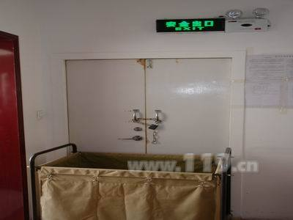
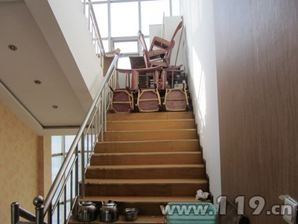
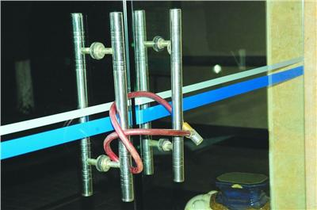
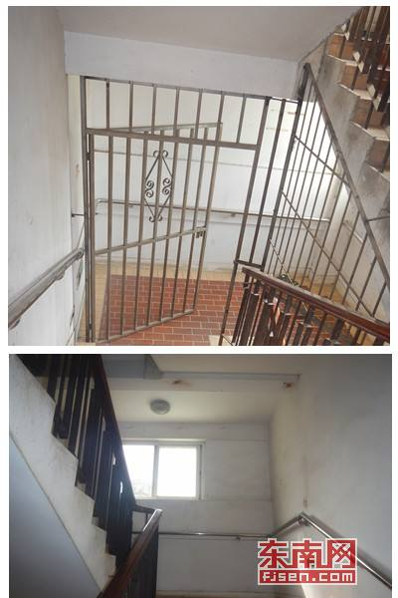
堵塞疏散通道、锁闭安全出口
Notes:
火灾时的安全疏散是非常重要的，它可以最大限度地减少人员伤亡，一些单位为了方便管理，通常会锁闭其他安全出口，一旦发生火灾将会严重影响疏散人员疏散逃生，造成人员伤亡。（2008年深圳舞王俱乐部火灾，10米长的通道聚集了30余具尸体）
一些消防通道难以保持畅通，火灾发生后，消防车无法接近，安全疏散设施不到位，疏散通道出口数量不足，人为堵塞、锁闭现象严重，特别是部分年代较久的建筑、食堂、宿舍、住宅等，还存在一个楼梯、一个出口的问题。有的虽有两个出口，出于方便管理和安全防盗目的，普遍锁闭场所的部分安全出口，导致火灾发生时人员难以迅速的疏散。
部分养老院、福利院把杂物堆放在疏散通道内。同时，堆放的可燃物品有可能被引燃，导致通道烟雾弥漫、引发明火造成更大危险。

Slide 18
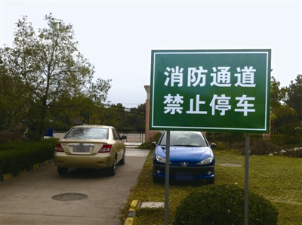
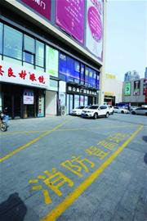
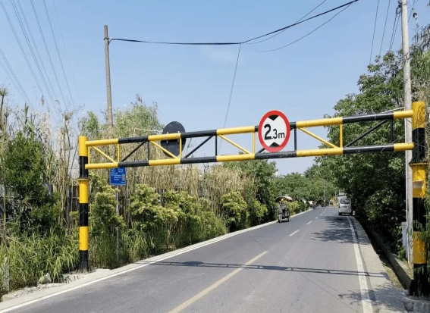
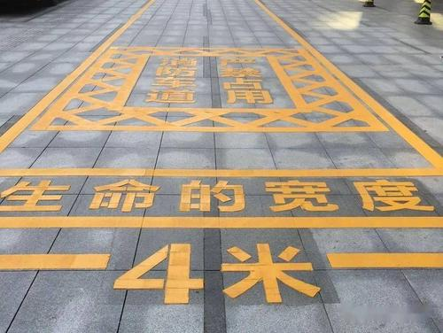
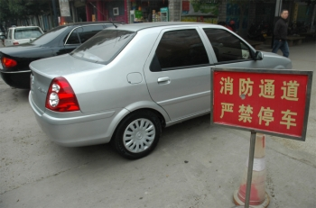
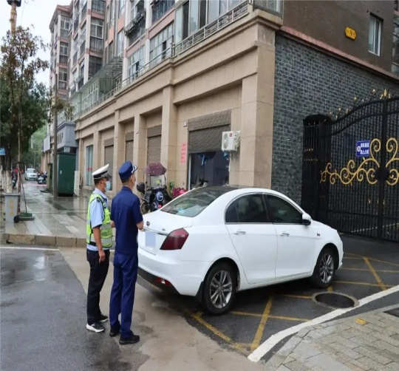
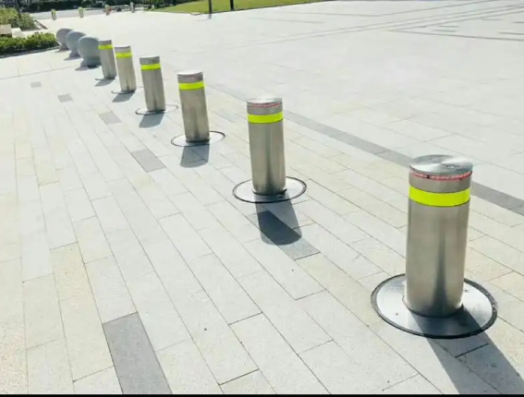
占用消防车道和消防救援场地。
Notes:
发生火灾时，消防车道可谓是一条生命通道。然而，在一些单位，消防车道被停放的私家车辆占用或被改作他用。一旦发生了火灾，消防车很难进入火场，人员不能及时疏散，小火往往酿成大灾，造成的后果不可估量。
消防车通道、疏散通道、安全出口（楼梯、直通室外安全区域的门）
隔离桩、限高杆

Slide 19
楼层设置不符合规定、疏散宽度不足或防火分区超面积、火灾荷载增大、消防设施不配套等问题；未按规定进行防火分隔；
违规设置夹层、中间仓库；中庭、走道违规占用；
存在“三合一”现象（养老机构与生产储存经营等一种或几种用途混合设置在同一连通空间内）。

Slide 20
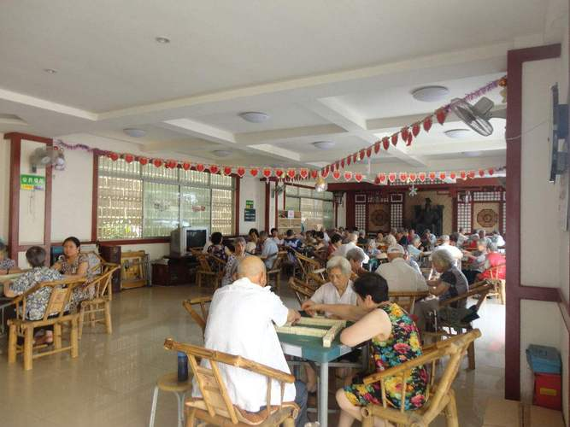
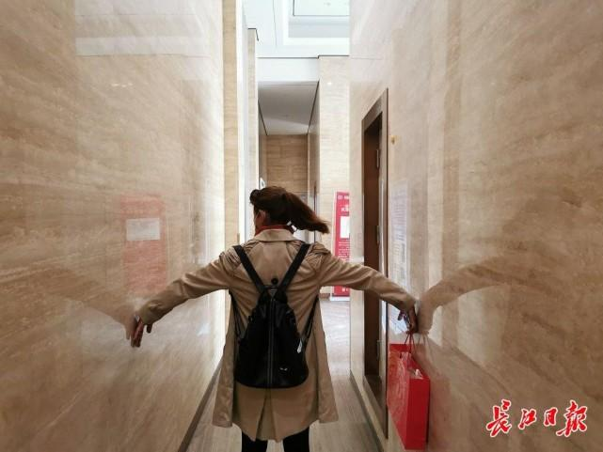
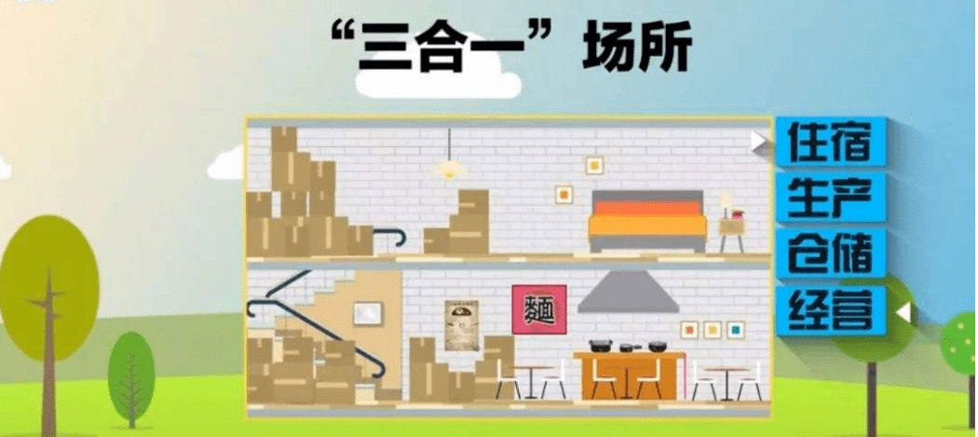

Slide 21
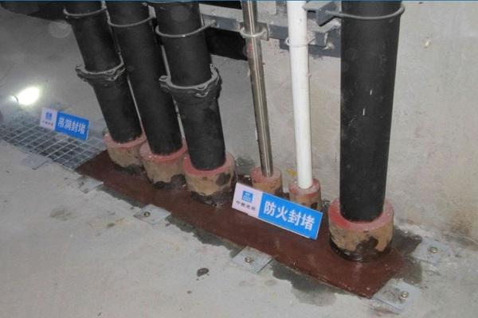
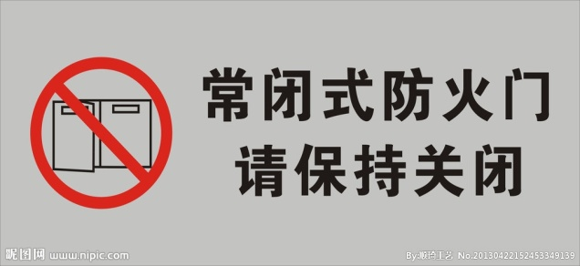
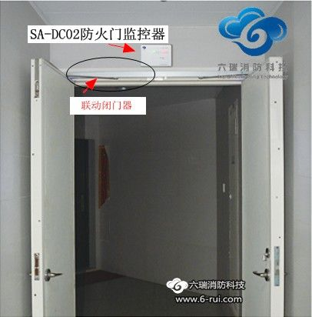
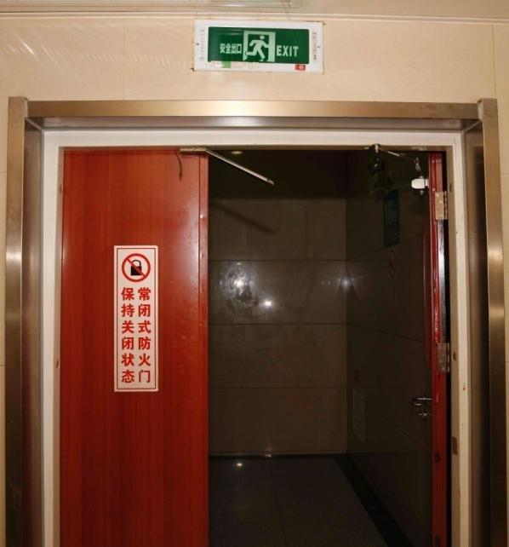
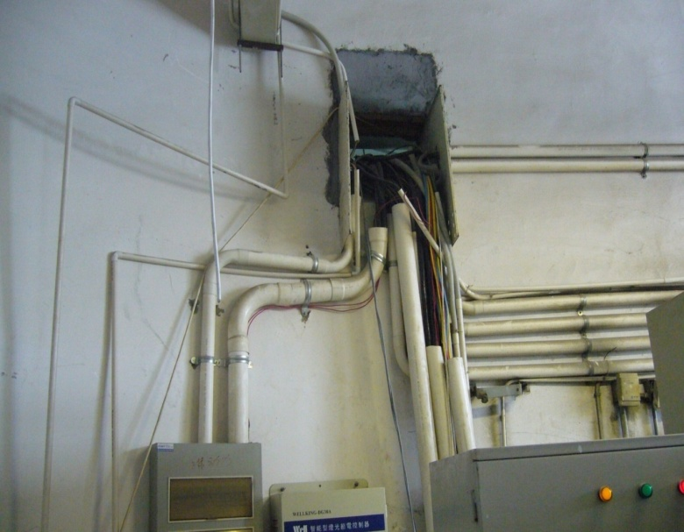
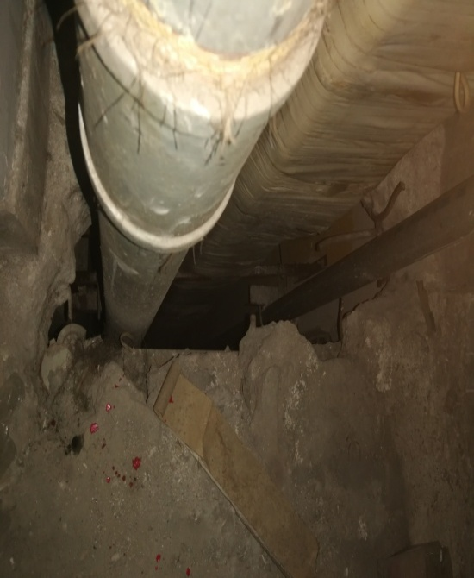
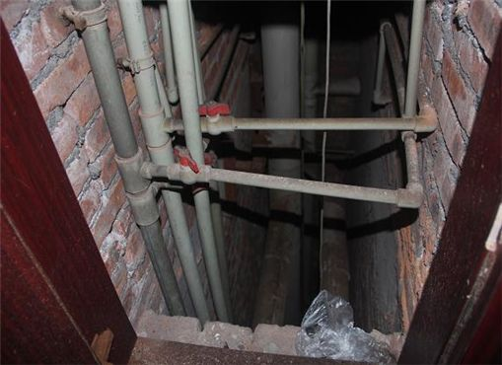
防火分隔不到位
1、孔洞开口蔓延
2、穿过墙壁的管线和缝隙蔓延
3、闷顶内蔓延
4、外墙面蔓延
Notes:
防火门除了具有普通门的作用外，还具有阻止火势蔓延和烟气扩散的作用，可在一定时间内阻止火势的蔓延，确保人员疏散。如果将防火门的门扇开启，就失去了设置防火门的意义。
“烟囱效应”致使高层建筑火灾迅速蔓延。“烟囱效应”是指户内空气沿着垂直坡度的空间向上升或下降，造成空气加强对流的现象，高层建筑发生火灾后，烟气通过楼梯间、管道井、玻璃幕墙缝隙等部位以3-4m/s的速度竖向蔓延，可以将整个建筑物迅速引燃。

Slide 22
火灾造成人员伤亡的主要原因
1、缺氧
2、火焰
3、高温
4、烟气
火焰产生的热空气能使气管、支气管内粘膜便充血起泡，进而组织坏死，并引起肺水肿而窒息死亡。
烟气的毒害性
烟气的危害性
烟气的减光性
主要包括CO和氰化物
烟气的恐怖性
Notes:
1、缺氧 当氧浓度低至17%，肌肉功能会减退，此为缺氧症现象。在10-14%氧气浓度时，人仍有意识，但显现错误判断力，且本身不察觉。在6～8%氧气浓度时，呼吸停止，将在6-8分钟内发生窒息死亡。
2、火焰 若皮肤维持在温度66℃以上或受到辐射热3W/cm2以上，仅须1秒即可造成烧伤，火焰或辐射可能损伤大面积皮肤，引起各种并发症而致人死亡。
3高温 人类能够生存的极限呼吸温度约为131℃，140℃时仍能存活短暂时间。正常情况下，对于呼吸而言，超过66℃人便难以忍受，会使消防救援人员及室内人员行动迟缓。
4烟气 火灾统计表明，火灾中死亡人数大约80%是由于吸入火灾中燃烧产生的有毒烟气而致死的。2000年12月25日，河南省洛阳市东都大厦发生特大火灾事故，造成309人死亡，全部为吸入烟气窒息死亡。（对逃生方法的指导意义）
赛天皇兴火灾、2000年12月25日，河南省洛阳市东都大厦发生特大火灾事故，造成309人死亡，全部为吸入烟气窒息死亡。（对逃生方法的指导意义）

Slide 23
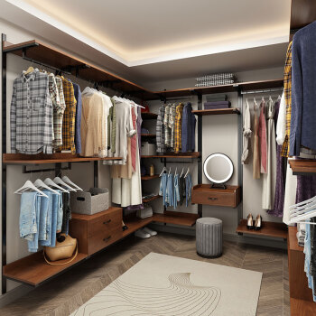
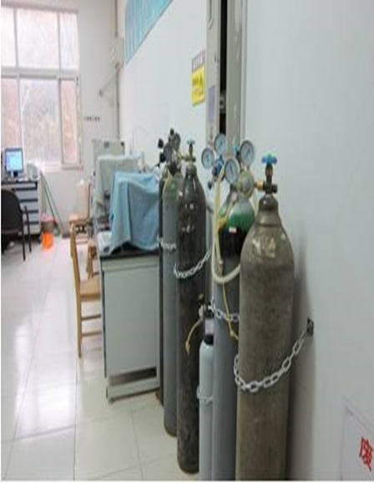

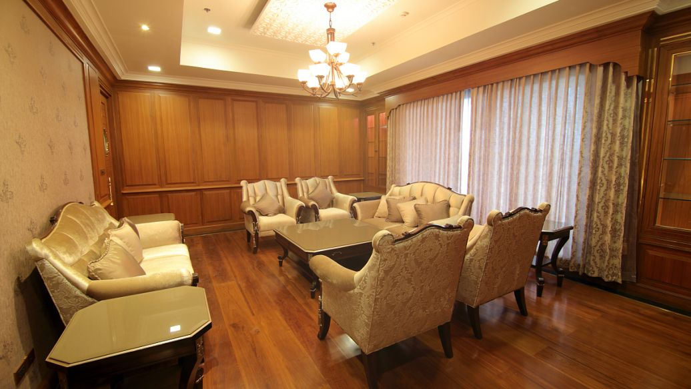
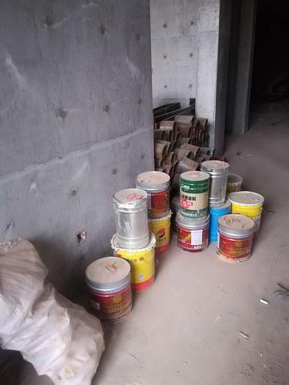
火灾荷载较大

Slide 24
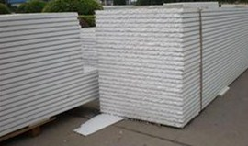
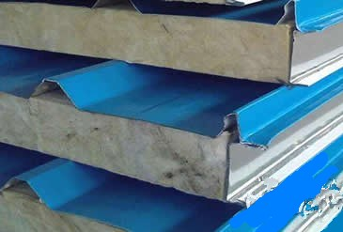
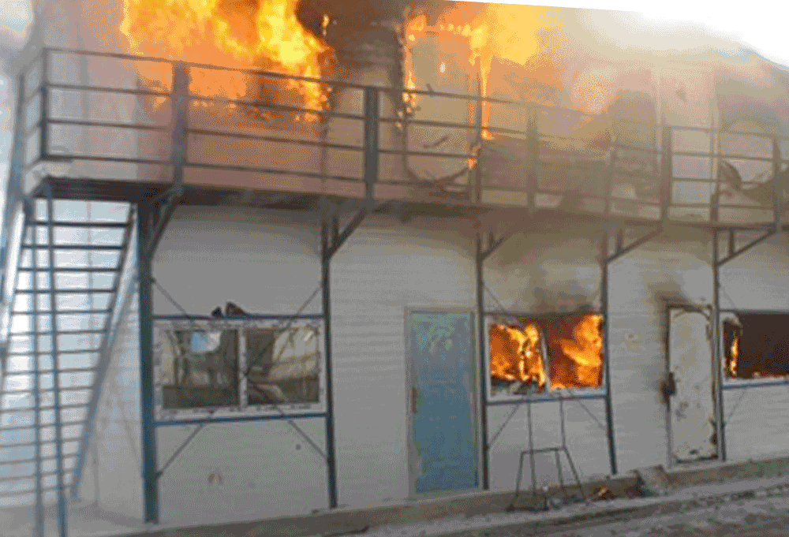
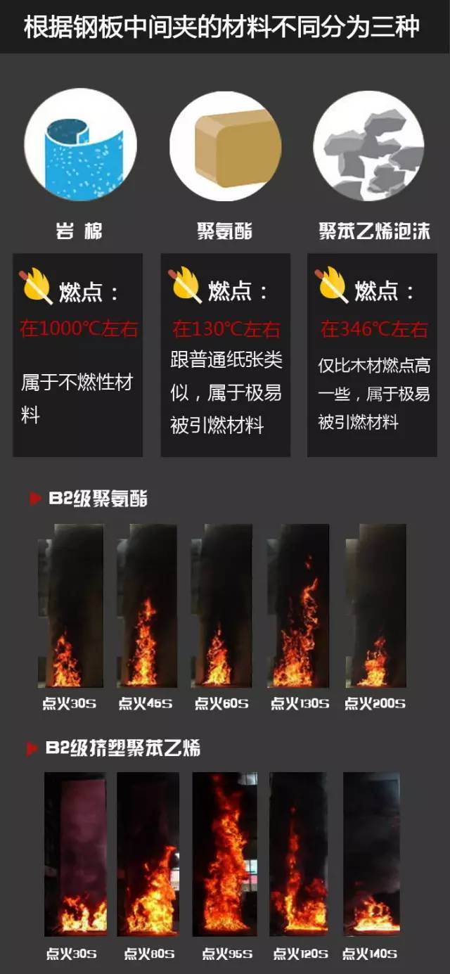
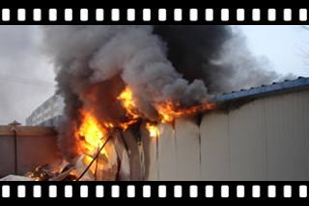
建筑燃烧性能、耐火等级较低。
Notes:
易燃可燃外保温材料成为高层建筑火灾的重要“帮凶”。我国从2005年开始推行建筑节能政策，主要措施之一就是在外墙增加保温层，由于以前对外墙保温材料危险性认识不足，对材料的燃烧性能并无明确规定，当时多采用聚苯乙烯泡沫板或聚氨酯硬质泡沫等易燃可燃材料，这些材料极易引燃且蔓延迅速，燃烧后产生大量有毒烟气，火灾危险性很大
（1）原有老式建筑，耐火等级比较低，有许多方面很难满足防火的要求；但是由于历史原因和财力所限，特别是连续大辐度扩招，很多高校在大力修建新校舍的同时，原有耐火等级低、条件差诸如历史建筑、筒子楼之类的建筑还在继续使用，而且比重还相当大。这些建筑大多为砖木结构，人员集中，加之安全疏散和电气线路方面存在诸多问题，极易引起火灾，一旦发生火灾，火势蔓延迅速，很容易造成群死群伤恶性事故。
（2）在新建的多、高层建筑中，敷设管线开凿孔洞较多，如果防火分隔处理不好，极易导致火势蔓延；
（3）在建筑装饰装修上，选用大量易燃、可燃材料，实验室的间壁、隔音板、地板、通风管道的保温材料都是可燃物。
。

Slide 25
3. 因施工等原因需要明火作业的，作业前未办理动火审批手续，未落实消防安全措施；
违规使用瓶装液化石油气、燃点小于60℃的醇基燃料等新型燃料；燃气管线、燃气用具的敷设、安装等不符合相关安全技术标准；
电动自行车或其蓄电池违规在建筑内停放或充电。

Slide 26
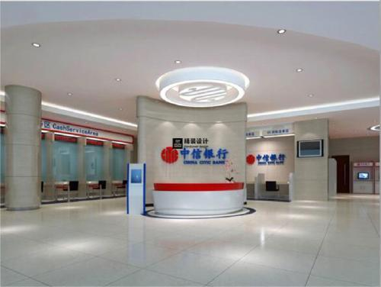

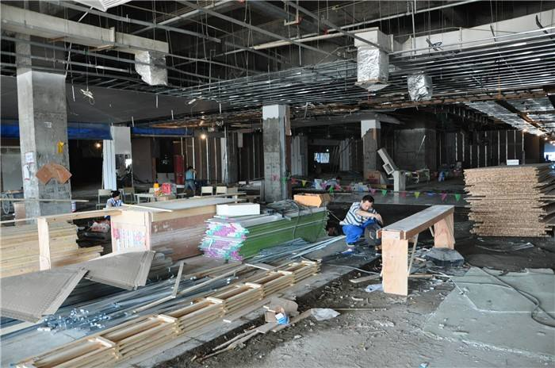
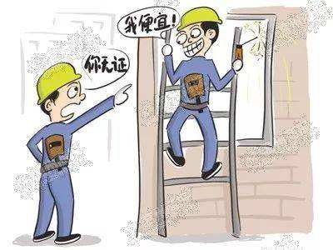
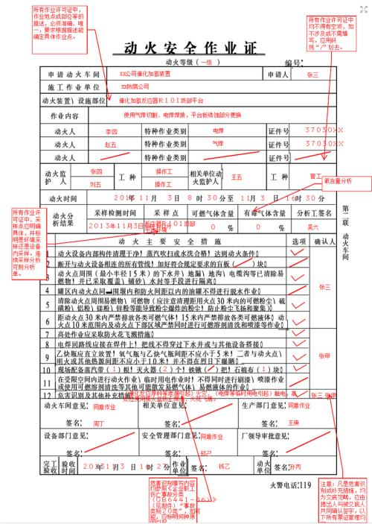


施工现场动火
Notes:
1、拆除消防设施，屏蔽或故障，狼来了2、电焊切割动火，用电施工设备3、可燃材料、杂物堆积4、人员混杂、抽烟、生活用火5、灭火器材配备不足
缺少“动火部位和动火内容”一栏；
完工验收时间是8时20分，动火开始时间却是8时30分；
动火气体分析时间记录为8时40分，而该项分析本应该在票证审批之前，全流程时间记录存在诸多矛盾与不合理之处；
动火时间记录为8时30分至17时10分，超过了一级以上动火作业票证的最长有效期——8小时；
作业级别被标记为“一级”，但当日是周六，应提级为“特级”；
安全教育人处空缺，很可能没有进行现场安全教育；
涉及的其他危险作业栏处被标记为“无”，事实上现场还有用电作业和登高作业；
危害辨识仅识别了“着火和灼伤”，现场还存在触电、高处坠落等危害；
票证仅有一联，不符合相关规定的“一式三联”要求。
安阳火灾38人，电焊

Slide 27






用气管理
Notes:
燃气在使用端：灶管阀和瓶
选型：商用家用、天然气液化气；安装位置：上下远近
疏漏：非自用都在范围，比如单位食堂。

Slide 28




电动车火灾风险
Notes:
电动自行车作为一种舒适、经济、便捷的现代化交通工具，已日渐走进了千家万户，成为了普及性很高的代步工具。但是，因电动车使用、管理不当引发的火灾却时有发生，有的火灾还造成了人员伤亡和财产损失
21年共接报电动自行车及其电池故障引发的火灾近1.8万起、亡57人，由于不少电动自行车火灾未引发周边物品燃烧，当事人多数不报警。
2022年上半年共接报电动自行车火灾8370起，同比增加31.3%，二季度的电动自行车火灾达4481起，较一季度上升15.2%。

Slide 29

4. 厨房未按规定进行防火分隔，排油烟罩及烹饪部位未按规定设置自动灭火装置，排油烟管道未按防火分区设置，且未按照规定设置防火阀，排油烟管道未定期清洗；冷库选用燃烧性能低于B1级的材料制作保温层，穿过保温层的电气线路未采取穿管保护，暗装电气设备与保温材料之间未采取隔热散热措施。

Slide 30






Slide 31

5. 室内消火栓系统、自动灭火系统、火灾自动报警系统、机械防排烟系统、防火卷帘等消防设施、器材以及消防安全标志未保持完好有效；存在影响火灾探测器、洒水喷头、排烟口、消火栓等消防设施正常使用的障碍物；存在影响消防水池、消防电源持续可靠供水、供电的缺陷。

Slide 32






（九）、消防设施未保持完好有效。
Notes:
1、设计建设过程中配置、安装不到位；
2、使用过程中维护保养不到位；
3、缺少定期检查检测，定期更换维修；
4、水泵电控柜打在手动位置；
4、消防管理人员对火灾报警和联动控制系统操作能力不强。
灭火器、消火栓等常见消防设施平时往往被人冷落，但关键时刻可以大显身手。一些单位对火灾自动报警、自动喷水等自动消防设施维护保养不到位，正真发生火灾时，发挥不了应用的作用。
很多高校的消防设施欠账现象比较突出，日常管理维护保养不足，器材损坏、缺失未及时更新，导致发生火灾时不能及时有效地加以处置。没有按消防技术规范要求设置室内外消火栓、水带、水枪、水泵接合器、消防水泵、疏散指示标志、应急照明灯等设施；有的消防给水管网无水，室内消火栓内配件丢失，灭火器过期失效；有的高校消防设施管理制度不完善，没有指定专人进行管理和维护保养，一旦消防设施损坏难以在短时间内进行更换、维修和补充。

Slide 33


6. 电缆井、管道井在每层楼板处未进行严密封堵，电缆井、管道井堆放杂物；
存在影响防火分区、防火分隔完整性的开口部位、孔洞；建筑外墙设置外装饰面或幕墙时，其空腔部位在每层楼板处采用的防火封堵措施未保持完好有效；
防火卷帘下方放置障碍物；常闭式防火门未保持常闭。

Slide 34
防火分隔不到位
1、孔洞开口蔓延
2、穿过墙壁的管线和缝隙蔓延
3、闷顶内蔓延
4、外墙面蔓延
Notes:
防火门除了具有普通门的作用外，还具有阻止火势蔓延和烟气扩散的作用，可在一定时间内阻止火势的蔓延，确保人员疏散。如果将防火门的门扇开启，就失去了设置防火门的意义。
“烟囱效应”致使高层建筑火灾迅速蔓延。“烟囱效应”是指户内空气沿着垂直坡度的空间向上升或下降，造成空气加强对流的现象，高层建筑发生火灾后，烟气通过楼梯间、管道井、玻璃幕墙缝隙等部位以3-4m/s的速度竖向蔓延，可以将整个建筑物迅速引燃。

Slide 35

7. 新建或改扩建建筑施工现场未按规定设置消防用水设施、未设置消防车通道并保持畅通、临时建筑物不符合消防安全要求；
既有建筑使用易燃可燃夹芯彩钢板在屋面、地下室等区域搭建临时用房或分隔功能分区，仿真“绿植”“树木”等装饰装修大量使用易燃可燃装饰材料。

Slide 36
加强施工现场和临时活动的消防安全管理
进行新建、改建、扩建或维修施工的，管理组织与施工单位应当共同制定消防安全措施，配置相应的消防器材，严格管理制度，明确责任，并符合下列要求：
（一）施工需要搭建的临时建筑，应当符合防火要求；
（二）施工中使用油漆、涂料等易燃化学品的，应当限额领料并禁止交叉作业；
（三）施工中使用电气设备，应当符合有关技术标准和操作规程，电工、焊工等特种施工人员应当持证上岗；
（四）施工需要使用明火作业的，应当规范作业流程，采取有效防护措施，配备足够数量的灭火器材，落实专人实施现场监护，并在指定地点和规定时间内实施。

Slide 37
彩钢板燃烧产生大量
浓烟和有毒气体
Notes:
彩钢板房是一种以轻钢H型钢、槽钢为骨架，以夹芯板为墙板材料，以标准模数系列进行空间组合，构件采用螺栓连接或焊接，全新概念的环保经济型房屋。它广泛存在于工业厂房、车间、仓库和临时住宅等。彩钢板燃烧后产生大量浓烟和有毒气体，对人们的生命安全造成巨大的威胁。
案例一：2012年10月10日5时，陕西省西安市周至县陈河乡引汉济渭工程中铁十八局建筑工地一彩钢板（芯材为聚苯乙烯）活动房发生火灾，起火至建筑倒塌仅6分钟，造成12人死亡、2人失踪、24人受伤。
火灾案例二：2015年5月25日19时30分许，河南省平顶山市鲁山县康乐园老年公寓发生特别重大火灾事故，造成39人死亡、6人受伤，过火面积745.8平方米，直接经济损失2064.5万元。
火灾案例三：2016年8月2日，北京丰台区新宫地铁附近的聊城五金市场发生大火，过火面积达2200多平米，市场烧毁近半，商户损失惨重，所幸无人员伤亡。

Slide 38

8. 未根据服务对象特点、场所实际、危险源等制定针对性应急预案并组织定期演练；
未组织全员开展消防安全教育和培训，工作人员不能熟练掌握“一懂三会”（懂得所在场所火灾危险性、会报警、会逃生、会扑救初起火灾)。

Slide 39


消防应急预案和演练
灭火和应急疏散预案 根据本单位的人员、组织机构和消防设施等基本情况，为发生火灾时能够迅速、有序地开展初期灭火和应急疏散，并为消防抢险人员提供相关信息支持和支援所制定的行动方案。

Slide 40
预案编制原则
1 、 预案应立足于本单位所具有的条件，满足本单位防范火灾的实际需要，分级分类进行编制，内容宜通俗易懂。
2、要素、可能影响预案组织实施的因素、客观条件等均应考虑到位。
3 、 单位各级人员在处置火灾事故和组织疏散等方面的职责及分工应明确、要求具体，可操作性强。
4 、 适时修订，使预案及时适应本单位条件变化后的新情况和弥补演练中发现的缺陷。

Slide 41
实施原则
1 预案编制完成后，单位应在一个月内组织全员学习和培训，所有人员应当掌握预案内容，熟悉本人承担的应急职责及相关的程序、方法、标准等内容。
2 保证预案得以执行的人员、设施（备）、物资条件符合要求，并定期组织检查，保持所有应急资源的可用状态。
3 定期组织预案演练，实现预案持续改进。

Slide 42

预案编制程序
1 成立预案编制工作组
2 收集资料
3 编写预案
4 评审与发布
5 适时修订预案
Notes:
5.1 成立预案编制工作组
针对可能发生的火灾事故，结合本单位部门职能分工，成立以单位主要负责人（或分管负责人）为组长，单位相关部门人员参加的预案编制工作组，明确工作职责和任务分工，制定预案编制工作计划，组织开展预案编制工作。
5.2 收集资料
5.2.1 全面分析本单位火灾危险性、危险因素、可能发生的火灾类型及危害程度。
5.2.2 确定消防安全重点部位和火灾危险源，进行火灾风险评估。
5.2.3 客观评价本单位消防安全组织、员工消防技能、消防设施等方面的应急处置能力。
5.2.4 针对火灾危险源和存在问题，根据现有条件，提出组织灭火和应急疏散的主要措施。
5.2.5 收集借鉴国内外同行业火灾教训及应急工作经验。
5.3 编写预案
5.3.1 在全面掌握单位建筑物基本情况、消防设施情况、人员情况和火灾危险源等各方面情况的基础上，针对可能发生的各种火灾事故和影响范围，科学编写预案文本，明确应急机构人员组成及工作职责，明确处置火灾事故的程序和方法及预案培训和演练方法等。预案编制格式参考附录A。
5.3.2 规模以上单位应当在编写总预案的基础上，按照消防安全重点部位分布情况，针对不同部位、场所的实际情况分别编写子预案。
5.3.3 分班作业的单位或场所，单位应当针对不同的班组分别制定编写预案并分别组织演练。
5.4 评审与发布
5.4.1 预案编制完成后，单位主要负责人应组织有关部门和人员，依据国家有关方针政策、法律法规、规章制度以及其他有关文件对预案进行评审。
5.4.2 预案评审通过后，应由本单位主要负责人签署发布，以正式文本的形式发放到每一名员工。
5.5 适时修订预案
根据单位和场所生产经营储存性质、功能分区的改变及日常检查巡查、预案演练和实施过程中发现的问题，及时修订预案。

Slide 43
预案的主要内容
1 编制目的 7 平面布局图
2 编制依据 8 火灾事故情况设定
3 适用范围 9 组织机构及职责
4 应急工作原则 10 应急响应
5 单位基本情况 11 应急保障
6 单位周边情况 12 应急响应结束
13 后期处理
Notes:
6.1 编制目的 简述预案编制的目的和作用。
6.2 编制依据 简述预案编制所依据的有关法律、法规、规章、规范性文件、技术规范和标准等。
6.3 适用范围 说明预案适用的工作范围和事故类型、级别。
6.4 应急工作原则 说明单位应急工作的原则，内容应简明扼要、明确具体。
6.5 单位基本情况
6.5.1 预案应包括单位名称、地址、使用功能、建筑面积、建筑结构及主要人员情况说明等内容。
6.5.2 预案应明确单位的重点危险源情况，包括重点危险源的位置、性质和可能发生的事故，明确危险源区域的操作人员和防护手段，对危险品的仓储位置、形式和数量进行说明。
6.5.3 预案应明确单位的消防设施情况，包括设施类型、数量、性能、参数、联动逻辑关系以及产品的规格、型号、生产企业和具体参数等内容。
6.5.4 生产加工企业还应包括生产的主要产品、主要原材料、生产能力、主要生产工艺、主要生产设施及装备等内容。
6.5.5 涉及危险化学品的单位还应包括危险化学品的品名、性质、数量、存放位置及方式、防护及处置措施，运输车辆情况及主要的运输产品、运量、运地、行车路线和处理化学品物质存放处等内容。
6.6 单位周边情况
6.6.1 预案应包括距本单位300m～500m范围内有关相邻建筑、地形地貌、道路、消防水源等情况说明。
6.6.2 预案还应包括周边区域内单位、社区、重要基础设施、微型消防站、区域联防组织等情况说明。
6.7 平面布局图
平面布局图应体现不同功能分区的布置，对不同危险级别的区域应用不同颜色区分警示。对于生产企业，应标明以下内容：
a) 生产、管理和生活区域；
b) 高温、有害物质和易燃易爆危险品布置区域；
c) 危险品的品名、仓储位置、储存形式和储量；
d) 常年主导风向、运输路线和附近水源。
6.8 火灾事故情况设定
6.8.1 预案应设定和分析可能发生的火灾事故情况，包括常见引火源、可燃物的性质、危及范围、爆炸可能性、泄漏可能性以及蔓延可能性等内容。
6.8.2 应明确最有可能发生火灾事故的情况列表，表中含有着火地点、火灾事故性质以及火灾事故影响人员的状况等。
6.8.3 对外服务的场所设定火灾事故情况，应将外来人员不熟悉本单位疏散路径的最不利情形考虑在内。
6.8.4 中小学校、幼儿园、医院、养老院、福利院设定火灾事故情况，应将服务对象人群行动不便的最不利情形考虑在内。
6.9 组织机构及职责
6.9.1 应急组织体系
明确应急组织形式，构成单位或人员，并以结构图的形式表示出来。
6.9.2 组织机构
6.9.2.1 成立指挥机构，明确由消防安全责任人任总指挥，消防安全管理人任副总指挥，消防工作归口职能部门负责人参加并具体组织实施。
6.9.2.2 一个独立单位的灭火和应急疏散总指挥应由消防安全责任人或消防安全管理人担任。
6.9.2.3 确定灭火行动组、通讯联络组、疏散引导组、安全防护救护组等行动机构。
6.9.2.4 相应行动机构承担任务的人员，应在各有关职能部门负责人、消防控制室值班人员、专职或志愿消防员、其他一线岗位人员中指定。
6.9.2.5 每个行动机构承担任务的人员数量按照最危险情况下灭火疏散需要足量确定。
6.9.3 职责
6.9.3.1 各岗位及其主要职责如下：
a) 指挥机构；
由总指挥、副总指挥、消防归口职能部门负责人组成，负责人员、资源配置，应急队伍指挥调动，协调事故现场等有关工作，批准预案的启动与终止，组织应急预案的演练，组织保护事故现场，收集整理相关数据、资料，对预案实施情况进行总结讲评；
b) 通讯联络组；
由现场工作人员及消防控制室值班人员组成，负责与指挥机构和当地消防部门、区域联防单位及其他应急行动涉及人员的通讯、联络；
c) 灭火行动组；
由自动灭火系统操作员、指定的一线岗位人员和专职或志愿消防员组成，负责在发生火灾后立即利用消防设施、器材就地扑救初起火灾；
d) 疏散引导组；
由指定的一线岗位人员和专职或志愿消防员组成，负责引导人员正确疏散、逃生；
e) 防护救护组；
由指定的具有医护知识的人员组成，负责协助抢救、护送受伤人员；
f) 安全保卫组；
由保安人员组成，负责阻止与场所无关人员进入现场，保护火灾现场，协助消防部门开展火灾调查；
g) 后勤保障组。
由相关物资保管人员组成，负责抢险物资、器材器具的供应及后勤保障。
6.9.3.2 预案应结合每个组织机构在应急行动中需要动用的资源、涉及的工作环节，详细规定每个组织机构及其成员在应急行动中的角色和职责要求。
6.9.3.3 相同角色的人员分工，应保证不因本人所在岗位轮班换岗造成在应急行动中无人负责。
6.9.4 应急指挥部设置
6.9.4.1 单位应设置应急指挥部。
6.9.4.2 应急指挥部一般应明确在消防控制室。消防控制室空间较小、没有现场视频传输或属室外火灾的，应明确选择应急指挥部设置的选择原则，并考虑通风条件、足够的安全距离和良好的观察视线。
6.10 应急响应
6.10.1 报警和接警处置
6.10.1.1 人员发现火情
6.10.1.1.1 当火势初起或较小，且现场有灭火器材时，发现火情的人具备扑救初起火灾技能的，可立即使用灭火器材进行扑救，扑灭火灾后向有关方面报告，无需启动应急程序。
6.10.1.1.2 不满足以上条件时，发现火情的人应立即通过火灾报警按钮或通讯器材向消防控制室或值班室报告火警。
6.10.1.1.3 消防控制室或值班室接到人员报警后，应立即拨打“119”报警，并向单位应急指挥部报告。
6.10.1.2 系统发现火情
6.10.1.2.1 火灾自动报警系统发出火警信号时，消防控制室值班人员应在5秒内通过通讯器材通知一线岗位人员到现场确认火情。对确认火情的，应立即拨打“119”报警，并向单位应急指挥部报告。
6.10.1.2.2 消防控制室通过视频监控系统发现火情的，应当通过通讯器材通知一线岗位人员到现场扑救火灾，同时拨打“119”报警，并向单位应急指挥部报告。
6.10.1.3 应急指挥部接到报警后，应安排相关人员完成下列工作：
a) 通知各行动机构按照职责分工实施灭火和应急疏散行动；
b) 将发生火灾情况通知在场所有人员；
c) 派相关人员切断发生火灾部位的非消防电源、停止通风空调、启动消防应急照明和疏散指示系统、启动消防水泵和防烟与排烟风机。
6.10.2 指挥调度
6.10.2.1 单位应统一通讯方式，统一通讯器材，保障承担任务人员均可在岗使用。鼓励统一使用对讲系统。
6.10.2.2 指挥机构负责人应使用统一的通讯器材下达指令，行动机构承担任务人员应使用统一的通讯器材接受指令和报告动作信息。
6.10.2.3 预案应统一规定灭火疏散行动中各种可能的通讯用语，使通讯用词清晰、简洁，指令、反馈表达完整、准确。
6.10.2.4 根据火灾发展蔓延最危险情况，预案应设计各种火灾处置场景下的指令、反馈环节，确定不同情况下下达的指令和做出的反馈。
6.10.2.5 预案应要求指挥机构在了解现场火情的情况下，科学下达指令，使到达一线参与灭火行动的人员位置、数量、构成符合灭火行动需要。
6.10.2.6 预案应要求指挥机构了解起火部位、危及部位、受胁人员分布及数量，科学下达疏散引导行动指令，使到达一线参与疏散引导行动的人员位置、数量、构成符合疏散引导行动需要。
6.10.3 通讯联络
6.10.3.1 预案应将应急联络工作中涉及到的相关人员、单位的电话号码详列成表，便于使用。
6.10.3.2 预案应明确要求通讯联络组承担任务人员做好信息传递，及时传达各项指令和反馈现场信息。
6.10.3.3 预案应对通讯联络组承担任务人员进行分工，满足各项通知任务同时进行的要求。
6.10.3.4 预案应明确通讯联络组承担任务人员向总指挥、副总指挥、消防部门、区域联防单位等报告火情的基本规范，保证准确传递下列火灾情况信息：
a) 起火单位、详细地址；
b) 起火物，有无存储易燃易爆危险品；
c) 起火部位或楼层；
d) 人员受困情况；
e) 火情大小等其他情况。
6.10.4 灭火行动
6.10.4.1 设有自动消防设施的单位，预案应要求自动消防设施设置在自动状态，保证一旦发生火灾立即动作；确有特殊原因需要设置在手动状态的，消防控制室值班人员应在火灾确认后立即将其调整到自动状态。
6.10.4.2 预案应规定各类自动消防设施启动的基本原则，明确不同区域启动自动消防设施的先后顺序、启动时机、方法、步骤，提高应急行动的有效性。
6.10.4.3 预案应明确保障一线灭火行动人员安全的原则，在本单位火灾类别范围下，规定灭火行动组一线人员进入现场扑救火灾的范围、撤离火灾现场的条件和安全防护措施。
6.10.4.4 预案应根据承担灭火行动任务人员岗位经常位置，规定灭火行动组在接到通知或指令后立即到达现场的时间要求。
6.10.4.5 预案应对一个单位或建筑中不同性质的场所使用什么样的灭火方法做出规定，并明确一线灭火行动可使用的灭火器、消火栓等消防设施、器材，指出迅速找到消防设施、器材的途径和方法。
6.10.4.6 对完成灭火任务的，预案应要求一线灭火行动人员检查确认后通过通讯器材向指挥机构报告。
6.10.5 疏散引导
6.10.5.1 疏散引导行动应与灭火行动同时进行。
6.10.5.2 预案应明确事故现场人员清点、撤离的方式、方法，非事故现场人员紧急疏散的方式、方法，周边区域的单位、社区人员疏散的方式、方法，疏散引导组完成任务后的报告。对外服务的场所的预案应预见疏散的顾客自行离开的情形，规定有效的清点措施和记录方法。
6.10.5.3 预案应对同时启用应急广播疏散、智能疏散系统引导疏散、人力引导疏散等多种疏散引导方法提出要求。
6.10.5.4 有应急广播系统的单位，预案应对启动应急广播的时机、播音内容、语调语速等做出规定。
6.10.5.5 设置有智能应急照明和疏散逃生引导系统的，应根据火灾现场所处方位调整疏散指示标志的引导方向。
6.10.5.6 预案应根据疏散引导组人员岗位经常位置，规定疏散引导组在接到通知或指令后立即到达现场的时间要求。
6.10.5.7 预案应对疏散引导组人员的站位原则做出规定，对现场指挥疏散的用语分情况进行规范列举，明确需要配戴、携带的防毒面具、湿毛巾等防护用品，保证疏散引导秩序井然。
6.10.5.8 预案应对疏散人员导入的安全区域和每个小组完成疏散任务后的站位做出规定。
6.10.6 防护救护
6.10.6.1 预案应明确对事故现场受伤人员进行救护救治的方式、方法，应要求及时拨打急救电话“120”，联系医务人员赶赴现场进行救护。
6.10.6.2 预案应明确实施紧急救护的场地。
6.10.6.3 预案应对危险区的隔离做出规定，包括危险区的设定，事故现场隔离区的划定方式、方法，事故现场隔离方法等。
6.10.7 与消防队配合
6.10.7.1 预案应明确规定，火灾发生时，安全保卫组人员应打开消防车通道上的各个大门，清除阻碍消防车通行的物体，在路口迎接消防车；为消防队积极引导通向起火地点的最短路线、楼内通径以及紧急消防电梯的通径等。
6.10.7.2 预案应明确规定，单位负责人和熟知情况的人员应向到场的消防队提供如下信息：
a) 火灾蔓延情况，包括起火地点、燃烧物体及燃烧范围(火焰、烟的扩散情况等)、是否有易燃易爆危险品或其他重要物品以及起火原因等；
b) 人员疏散情况，包括是否有未逃离者、疏散引导情况以及受伤者的状况等；
c) 初期灭火行动，包括初期灭火情况、防火分隔区域构成情况、单位固定灭火设备(室内消火栓、自动喷水灭火设备和紧急用灭火设备等)的状况等。
d) 空调设备使用及排烟设备运行情况，包括空调设备的使用情况、排烟设备的运行情况、电梯的运行情况以及紧急用电的确保情况等。
6.10.8 典型场所的特殊要求
6.10.8.1 学校
a) 组织实施预案的人员不应为未成年学生；
b) 根据学生年龄段配备适当数量的疏散引导人员，小学和特殊教育学校应适当增加引导人员的数量；
c) 应有防止踩踏事故发生的措施。
6.10.8.2 医院、幼儿园、养老院
a) 应考虑无自主疏散能力的人员的疏散；
b) 应明确危重病人、传染病人、产妇、婴幼儿、老人等人员疏散后的安置措施。
6.10.8.3 大型公共场所
a) 应有防止踩踏事故发生的措施；
b) 在主要疏散出入口处设置明细的疏散指示标识图和逃生基本常识。
6.10.8.4 危险化学品生产和储存企业
a) 该场所的灭火和应急疏散预案的编制应符合《危险化学品事故应急救援预案编制导则（单位版）》的相关规定；
b) 安全区域的位置应充分考虑危险化学品的威胁。
6.11 应急保障
6.11.1 通信与信息保障
a） 保障有24小时有效的报警装置；
b） 保障有24小时有效的内部、外部通讯联络手段；
c） 建立信息通信系统及维护方案，确保应急期间信息通畅。
6.11.2 应急队伍保障
单位应制定每日值班表，明确应急组织机构每日值班人员，确保应急工作需要。
6.11.3 物资装备保障
明确单位应急物资和装备的类型、数量、性能、存放位置、运输及使用条件、管理责任人及其联系方式等内容。
6.11.4 其他保障
明确经费保障、治安保障、技术保障、后勤保障等其他应急工作需求的相关保障措施。
6.12 应急响应结束 明确现场应急响应结束的基本条件和要求。
6.13 后期处置
明确火灾现场警戒保护及协助调查、事故信息发布、污染物处理、故障抢修、恢复工作、医疗救治、人员安置等内容。

Slide 44
组织机构
应急指挥系统
灭火行动组
通讯联络组
疏散引导组
安全救护组
现场警戒组
★要以文件的形式明确应急指挥系统及各组成部分的职责
Notes:
结合单位特点，制定针对性强的灭火和应急疏散预案。结合值班情况明确每班次、各岗位人员及其报警、疏散和扑救初起火灾的职责，并每半年至少演练1次。
中大医院儿科监护室的90后护士李昉为新生患儿设计了一款“逃生围裙”，在发生火灾等突发事件的时候，可一次带5个宝宝，能够短时间快速转移新生儿，保证患儿安全。
创作思路源于在今年2月江苏某家医院医技大楼发生的一场火灾，当时数以百计的病员惊慌失措逃离病房，身在儿科监护室的她就在想，如果火灾发生在新生儿科，面对这些重症的患儿，如何更快地转移新生儿。李昉设计的裙面上有三个口袋，每个口袋上制有系带两根，便于在转移患儿的过程中固定患儿。在胸部制有口袋一个，便于紧急转运时装载必需品，比如便携式脉氧仪。在材质选用上，选择防火温度800℃的防火布在大火中更好地保护患儿。李昉说，这个逃生围裙一次可以携带5名患儿，不仅结实牢固，而且制作简单，经济投入相对较低。

Slide 45
预案的实施
一、预案的培训
1、在预案中承担相应任务的所有人员，均应参加培训。承担任务的人员发生调整，新进人员应当在消防工作归口职能部门的指导下及时熟悉预案内容；调整幅度较大的，应组织集中培训。
2、培训目的
（1) 使培训人员熟悉预案内容，了解火灾发生时各行动机构人员的工作任务及各方之间应做到的协调配合。
（2) 掌握必要的灭火技术，熟悉消防设施的操作使用方法。
Notes:
7.1.1 在预案中承担相应任务的所有人员，均应参加培训。承担任务的人员发生调整，新进人员应当在消防工作归口职能部门的指导下及时熟悉预案内容；调整幅度较大的，应组织集中培训。

Slide 46
预案的实施
一、预案的培训
3、 培训内容
（1) 预案的全部内容；
（2) 职责、个人角色及其意义；
（3) 应急演练及灭火疏散行动中的注意事项；
（4) 防火、灭火常识，灭火基本技能，常见消防设施的原理、性能及操作使用方法。
对培训效果进行考核和评估，保存相关记录，培训周期不低于1年。
Notes:
7.1.1 在预案中承担相应任务的所有人员，均应参加培训。承担任务的人员发生调整，新进人员应当在消防工作归口职能部门的指导下及时熟悉预案内容；调整幅度较大的，应组织集中培训。

Slide 47
预案的实施
二、预案实施条件检查
1 检查目的
（1) 发现可能使预案难以执行或发生错误的问题，通知有关部门及时纠正；
（2) 发现预案有不切合实际的内容，及时修订。
2 检查内容
（1） 消防设施、装备、器材是否完好有效；
（2）疏散通道是否畅通无阻，疏散距离是否最短，疏散通道上的防火门、防火卷帘等设施是否完整好用；
（3） 承担任务人员是否具备相应知识、能力；
（4） 每日应急组织机构值班人员是否在岗在位；
（5）通讯联络设备是否齐全并完好有效。
Notes:
对预案实施赖以保证的各类物质条件，消防工作归口职能部门应定期组织检查，并书面记录保存。

Slide 48
应急演练
一、 演练的组织
1 消防安全重点单位至少每半年组织一次演练，火灾高危单位至少每季度组织一次演练，其他单位至少每年组织一次演练。
火灾多发季节或有重大活动保卫任务的单位，应组织全要素综合演练。单位内的有关部门应结合实际适时组织专项演练。
2 单位全要素综合演练由指挥机构统一组织，专项演练由消防归口职能部门或内设部门组织。
组织专项消防演练，一般应在消防归口职能部门指导下进行，保证专项演练能够有机融入本单位整体演练要求。
3、组织全要素综合演练时，可以报告当地消防部门给予业务指导，大型建筑应适时与消防部门组织联合演练。
4 演练应确保安全有序，注重能力提高。
Notes:
7.3.1 单位应参照AQ/T 9007-2011《生产安全事故应急演练指南》的规定组织实施预案演练。
7.3.2 演练的组织
7.3.2.1 消防安全重点单位至少每半年组织一次演练，火灾高危单位至少每季度组织一次演练，其他单位至少每年组织一次演练。在火灾多发季节或有重大活动保卫任务的单位，应组织全要素综合演练。单位内的有关部门应结合实际适时组织专项演练。
7.3.2.2 单位全要素综合演练由指挥机构统一组织，专项演练由消防归口职能部门或内设部门组织。组织专项消防演练，一般应在消防归口职能部门指导下进行，保证专项演练能够有机融入本单位整体演练要求。
7.3.2.3 组织全要素综合演练时，可以报告当地消防部门给予业务指导，地铁、建筑高度超过100m的多功能建筑，应适时与消防部门组织联合演练。
7.3.2.4 演练应确保安全有序，注重能力提高。

Slide 49
应急演练
二、 演练的准备
1 制定实施方案，确定假想起火部位，明确重点检验目标。
2 可以通知单位员工组织演练的大概时间，但不应当告知具体的演练时间。
3 设定假想起火部位时，应当选择人员集中、火灾危险性较大和重点部位作为演练目标，根据实际情况确定火灾模拟形式。
设置观察岗位，指定专人负责记录演练参与人员的表现，讲评时作参考。
5 组织演练前，设置“正在消防演练”的标志牌，进行公告。
6 模拟火灾演练中应落实火源及烟气控制措施，防止造成人员伤害。
7 疏散路径的楼梯口、转弯处等容易引起摔倒、踩踏的位置应设置引导人员，
8 演练会影响顾客或周边居民的，应提前一定时间做出有效公告，避免引起不必要的惊慌。
Notes:
7.3.3 演练的准备
7.3.3.1 制定实施方案，确定假想起火部位，明确重点检验目标。
7.3.3.2 可以通知单位员工组织演练的大概时间，但不应当告知员工具体的演练时间，实施突击演练，实地检验员工处置突发事件的能力。
7.3.3.3 设定假想起火部位时，应当选择人员集中、火灾危险性较大和重点部位作为演练目标，根据实际情况确定火灾模拟形式。
7.3.3.4 设置观察岗位，指定专人负责记录演练参与人员的表现，演练结束讲评时作参考。
7.3.3.5 组织演练前，应在建筑入口等显著位置设置“正在消防演练”的标志牌，进行公告。
7.3.3.6 模拟火灾演练中应落实火源及烟气控制措施，防止造成人员伤害。
7.3.3.7 疏散路径的楼梯口、转弯处等容易引起摔倒、踩踏的位置应设置引导人员，小学、幼儿园、医院、养老院、福利院等应直接确定每个引导人员的服务对象。
7.3.3.8 演练会影响顾客或周边居民的，应提前一定时间做出有效公告，避免引起不必要的惊慌。

Slide 50
应急演练
三 演练的实施
1 从假想火点起火开始至演练结束，均应按灭火和应急疏散预案明确的分工、程序和要求进行。
2 指挥机构、行动机构及其承担任务人员按照灭火和疏散任务需要开展工作，对现场实际发展超出预案预期的部分，随时做出调整。
3 对演练情况下发生的意外事件，应予妥善处置。
4 对演练过程进行拍照、摄录，妥善保存演练相关文字、图片、录像等资料。
Notes:
7.3.4 演练的实施
7.3.4.1 从假想火点起火开始至演练结束，均应按灭火和应急疏散预案明确的分工、程序和要求进行。
7.3.4.2 指挥机构、行动机构及其承担任务人员按照灭火和疏散任务需要开展工作，对现场实际发展超出预案预期的部分，随时做出调整。
7.3.4.3 对演练情况下发生的意外事件，应予妥善处置。
7.3.4.4 对演练过程进行拍照、摄录，妥善保存演练相关文字、图片、录像等资料。

Slide 51
应急演练
四、总结讲评
1 演练结束后应进行现场总结讲评。
2 总结讲评由消防工作归口职能部门组织，所有承担任务的人员均应参加讲评。
3 现场总结讲评应就各观察岗位发现的问题进行通报，对表现好的方面予以肯定，并强调实际灭火和疏散行动中的注意事项。
4 演练结束后，指挥机构应组织相关部门或人员总结讲评会议，全面总结消防演练情况，提出改进意见，形成书面报告，通报全体承担任务人员。
Notes:
7.3.5 总结讲评
7.3.5.1 演练结束后应进行现场总结讲评。
7.3.5.2 总结讲评由消防工作归口职能部门组织，所有承担任务的人员均应参加讲评。
7.3.5.3 现场总结讲评应就各观察岗位发现的问题进行通报，对表现好的方面予以肯定，并强调实际灭火和疏散行动中的注意事项。
7.3.5.4 演练结束后，指挥机构应组织相关部门或人员总结讲评会议，全面总结消防演练情况，提出改进意见，形成书面报告，通报全体承担任务人员。

Slide 52

应急演练
总结报告应包括以下内容：
a)通过演练发现的主要问题；
b)对演练准备情况的评价；
c)对预案有关程序、内容的建议和改进意见；
d)对训练、器材设备方面的改进意见；
e)演练的最佳顺序和时间建议；
f)对演练情况设置的意见；
g)对演练指挥机构的意见等。
Notes:
7.3.5 总结讲评
7.3.5.1 演练结束后应进行现场总结讲评。
7.3.5.2 总结讲评由消防工作归口职能部门组织，所有承担任务的人员均应参加讲评。
7.3.5.3 现场总结讲评应就各观察岗位发现的问题进行通报，对表现好的方面予以肯定，并强调实际灭火和疏散行动中的注意事项。
7.3.5.4 演练结束后，指挥机构应组织相关部门或人员总结讲评会议，全面总结消防演练情况，提出改进意见，形成书面报告，通报全体承担任务人员。总结报告应包括以下内容：
a)通过演练发现的主要问题；
b)对演练准备情况的评价；
c)对预案有关程序、内容的建议和改进意见；
d)对训练、器材设备方面的改进意见；
e)演练的最佳顺序和时间建议；
f)对演练情况设置的意见；
g)对演练指挥机构的意见等。

Slide 53



加强培训，规范内部人员的消防安全行为
1、牢固树立消防安全意识。
2、遵守单位的消防安全制度。
3、掌握基本的消防知识。
4、加大消防安全文化建设力度
Notes:
加强对全体职工（包括非正式职工、实习生、进修生、规培生等）的消防安全宣传教育培训，特别注重对新职工和转岗职工进行岗前消防知识培训，职工受训率必须达到100%。
所有员工熟悉岗位火灾危险性，做到“四会”：会查找火灾隐患、会扑救初起火灾、会组织人员疏散逃生、会开展消防安全宣传教育。
利用宣传栏、展板、户外LED屏等，对患者和陪护人员及时开展消防安全提示。在病房内配备适量的防烟面罩、应急灯等应急装备。
重视对医疗机构内提供服务的第三方的要求和监督，培训有关服务人员（如物业、餐饮外包；维修施工作业等）。
建立消防志愿者队伍，积极发挥工会组织的监督作用，设立监督举报电话、传真、邮箱、微信等，引导社会和全体职工共同监督、参与和支持消防安全工作。

Slide 54






如何预防火灾和火灾时如何疏散逃生
消防培训对象
新入职/转岗员工必须经过消防培训才能上岗
重点对4+1类人员开展经常性的消防培训
单位领导
全体员工
保安人员
消控室人员
外协外包人员
加强领导责任培训，履职尽责、失岗追责
懂基本常识、会引导疏散、能报警逃生；
处置火灾的能力，会扑救、能灭火
熟练掌握火灾应急处置程序，会操作自动消防设施
懂基本常识、会引导疏散、能报警逃生；
Notes:
确定责任部门和责任人；确定消防安全教育的对象（包括特殊工种及新员工）、培训形式、培训内容、培训要求及培训组织程序 .

Slide 55


消防宣传培训形式
利用展板、专栏、广告牌、视频、电子图书、多媒体技术、网络、电子显示屏、手机App、微波、抖音、微信公众号等形式
对公众开放的单位可在宣传册上印制消防安全宣传提示。
在显著位置设立消防安全“三提示”宣传标牌和宣传专栏
Notes:
富有创意和特点的宣传能引起轰动的效应，要紧跟时代的步伐，突出时代特征，结合特点，在宣传工作的方式方法上找突破，提升消防宣传工作的影响力和感染力。创新宣传形式，依托广告、电信服务、电子图书、多媒体技术、互联网等潜力巨大、具有跨时代优势的传播技术，充分发挥微信、微博、抖音等新媒体的作用，扩大宣传的影响范围和深度，努力从单一枯燥传统消防宣传模式向多角度、全方位、人性化消防宣传模式转变。

Slide 56


消防宣传培训内容
火灾基本知识和消防常识；
报火警、扑救初起火灾以及自救逃生的知识和技能；
消防法律法规、消防安全管理制度、保证消防安全的操作规程；
本单位、本岗位的火灾危险性和防火措施；
消防设施、器材的性能和使用方法；
灭火和应急疏散预案的内容、操作程序和方法；
火灾案例
Notes:
提示公众所在场所安全逃生路线、安全出口的具体位置，遇到火灾等紧急情况如何正确逃生、自救，提示公众所在场所灭火、逃生设备器材具体放置位置和使用方法。
（十八）大力开展警示教育。
各级文物行政部门和各文物、博物馆单位要大力开展文物消防警示教育活动，增强安全意识，坚决杜绝麻痹思想、侥幸心理和失职渎职行为。要利用典型文物火灾案例，制作警示教育片和宣传挂图，加强对重点人群的警示性教育，增强火灾风险防范意识。
（十九）广泛开展常识宣传。
各级文物行政部门要加大宣传力度，深入基层文物、博物馆单位、周边社区，开展“入户式”“网格化”宣传，并将文物消防安全宣传纳入“文化和自然遗产日”“5•18博物馆日”等活动内容，引导社会力量参与和监督文物消防工作。文物、博物馆单位要在醒目位置设立消防安全警示标识，张挂消防安全宣传图标。
（二十）深入开展专业培训。
文物、博物馆单位要组织各级各岗位消防安全责任人员、自动消防设施操作人员、专（兼）职消防管理人员和保安人员，每年至少开展一次消防安全培训，开展新入岗人员岗前培训，培养一批会消防管理，会操作消防设施器材，会检查整改火灾隐患，会扑救初起火灾和组织人员疏散逃生的消防安全“明白人”。

Slide 57

9. 未依法明确消防安全责任人、管理人及其职责，未明确专兼职消防安全员；消防控制室未落实每班不少于2名持有职业资格证的人员24小时值班制度，值班人员不能熟练掌握应急处置程序要求。

Slide 58



重点部位管理：消防控制室

Slide 59

消防控制室的问题
几个没……
消控室没找着
消控室没人儿
值班员没本儿
消防设施没用
值班员没本事
着火了没办法

Slide 60




2013年10月11日，北京石景山区喜隆多商场火灾
2名麦当劳门店负责人和3名喜隆多购物中心相关负责人犯重大责任事故罪，分别判处5人有期徒刑2年至3年6个月。。
终审判决麦当劳公司、喜隆多公司、农工商公司对火灾事故分别承担45%、45%和10%的赔偿责任。
Notes:
10月11日凌晨2点49分麦当劳送餐用电动自行车充电时发生起火，麦当劳首先发现险情的女值班店长和另一名员工既未处置火情也未第一时间提醒顾客疏散，而是从里边惊慌跑出，自行离去。随即烟雾越来越大，留在餐厅里的顾客们这才惊觉开始陆续逃离餐厅。
不到2分钟时间，整个餐厅已经完全被浓烟笼罩，此时麦当劳餐厅的明火已经起来了，中控室里的自动报警和自动灭火系统开始报警，一名男性值班人员起身按了一下报警器，又回到了座位上。2分钟后，第二个报警器又开始报警，值班人员又摁断报警音，坐下继续打游戏。尽管消了音，但他身后的报警器一直在闪烁。
凌晨3点01分，商场消防中控室内，突然有大面积的报警灯闪烁起来，显示火势已经大范围蔓延，这名工作人员这时才停下手中的游戏。发生如此大范围的报警，值班人员应立即启动商场的自动喷水灭火系统，保护还没有起火的区域和楼层，但值班人员并未这样做，而是在翻看研究操作说明书，后来又跑进来两名值班人员，但他们同样手足无措，没有人启动自动灭火系统。
由于起火初期现场没有采取任何灭火措施，大火很快从麦当劳烧到了商场的外面，并沿着整个外立面的广告牌迅速蔓延到整座大楼。商场外的监控录像显示，凌晨3点13分，当第一批消防车赶到的时候，整座楼已经形成了从内到外、自下而上的立体燃烧。经过近9个小时的努力，大火终于被扑灭。
二、责任追究
北京石景山法院对石景山检察院提起公诉的李某某、刘某等五人重大责任事故案（“10.11”喜隆多商场大火案）依法作出一审判决。
被告人刘某，作为喜隆多消防中控员，在发现中控主机异常时按消音键了事，发现火灾报警后，未及时将消防设置从手动变为自动状态，延误灭火时机。
被告人陶某某，作为火灾当日喜隆多的夜值经理，发现火情时，未有效监督和指挥中控员的行为，应急处置不及时。
被告人李某某，作为麦当劳餐厅总经理，没有组织员工消防演练和排除消防设施安全隐患。
被告人陈某某，作为麦当劳杨庄餐厅案发当日的值班经理，未采取及时有效的应对措施组织员工对火灾进行初期扑救，错失灭火最佳时机。
被告人齐某，作为喜隆多购物中心负责人及消防安全管理人，长期安排中控室夜间一人值班造成安全隐患，没有对夜值经理及中控员进行消防培训，致使相关工作人员在发现火灾后配合失当，不能有效应对。
石景山法院根据五名被告人犯罪的事实、性质、情节和对社会的危害程度，判决五人均构成重大责任事故罪，判处刘某有期徒刑3年6个月，陶某某有期徒刑3年6个月，李某某有期徒刑3年，陈某某有期徒刑2年，齐某有期徒刑2年。
三、事故反思
1、喜隆多麦当劳对员工消防安全培训不足，员工缺乏初起事故处置能力和应急知识，在发现起火后，自行逃离，既未采取措施灭火也未疏散店内顾客，其失职导致失去了最佳的灭火时机；
2、值班人员玩忽值守，上班时间玩游戏，对火警置之不理，且缺乏消防系统操作技能，其失职导致火灾大范围扩大；
3、喜隆多商场安全管理松懈，安全培训不足，各项责任制度落实不到位、缺失，再加上人员素质不高，发生问题后，环环脱节，最终导致了事故的发生；
4、目前大多数消防控制系统，都从自动状态调成了手动状态，系统反馈的火警信息需要中控值班人员确认后，方可启动消防系统。而日常当中，由于各种因素的火警误报，导致了操作人员意识上的麻木，往往在未经过确认的情况下就直接按下消防系统消音按钮，使得初期的火警未得到重视，而酿成大事故。
二、责任追究
北京石景山法院对石景山检察院提起公诉的李某某、刘某等五人重大责任事故案（“10.11”喜隆多商场大火案）依法作出一审判决。
被告人刘某，作为喜隆多消防中控员，在发现中控主机异常时按消音键了事，发现火灾报警后，未及时将消防设置从手动变为自动状态，延误灭火时机。
被告人陶某某，作为火灾当日喜隆多的夜值经理，发现火情时，未有效监督和指挥中控员的行为，应急处置不及时。
被告人李某某，作为麦当劳餐厅总经理，没有组织员工消防演练和排除消防设施安全隐患。
被告人陈某某，作为麦当劳杨庄餐厅案发当日的值班经理，未采取及时有效的应对措施组织员工对火灾进行初期扑救，错失灭火最佳时机。
被告人齐某，作为喜隆多购物中心负责人及消防安全管理人，长期安排中控室夜间一人值班造成安全隐患，没有对夜值经理及中控员进行消防培训，致使相关工作人员在发现火灾后配合失当，不能有效应对。
石景山法院根据五名被告人犯罪的事实、性质、情节和对社会的危害程度，判决五人均构成重大责任事故罪，判处刘某有期徒刑3年6个月，陶某某有期徒刑3年6个月，李某某有期徒刑3年，陈某某有期徒刑2年，齐某有期徒刑2年。
三、事故反思
1、喜隆多麦当劳对员工消防安全培训不足，员工缺乏初起事故处置能力和应急知识，在发现起火后，自行逃离，既未采取措施灭火也未疏散店内顾客，其失职导致失去了最佳的灭火时机；
2、值班人员玩忽值守，上班时间玩游戏，对火警置之不理，且缺乏消防系统操作技能，其失职导致火灾大范围扩大；
3、喜隆多商场安全管理松懈，安全培训不足，各项责任制度落实不到位、缺失，再加上人员素质不高，发生问题后，环环脱节，最终导致了事故的发生；
4、目前大多数消防控制系统，都从自动状态调成了手动状态，系统反馈的火警信息需要中控值班人员确认后，方可启动消防系统。而日常当中，由于各种因素的火警误报，导致了操作人员意识上的麻木，往往在未经过确认的情况下就直接按下消防系统消音按钮，使得初期的火警未得到重视，而酿成大事故。

Slide 61


一、消防值班室和消防控制室
消防值班室仅有火灾自动报警系统且无消防联动控制功能，即不需要联动自动消防设备的保护对象时，宜采用区域报警系统，可设消防值班室。
消防控制室设置火灾自动报警系统和需要联动控制消防设备的建筑（群），即具有消防联动功能的火灾自动报警系统的保护对象中应设置消防控制室。
Notes:
当所设置的火灾报警系统仅需要报警，不需要联动消防设备的建筑可采用区域报警系统，可设置消防值班室。当需要联动控制消防设备时，则要设置消防控制室。关键在于建筑所设的火灾自动报警系统是否具有联动消防设备的功能，这里的消防设备是指自动消防设备（根据《火灾自动报警系统设计规范 》GB50116-2013 3.2.1）

Slide 62
二、消防控制室设置要求
1.消防控制室的门应向疏散方向开启，且控制室入口应设置明显的标志。
2.消防控制室内应设置备用照明，其作业面的最低照度不应低于正常照明的照度。
3.消防控制室应采取防水淹的技术措施。
4.消防控制室开向建筑内的门应采用乙级防火门
5.消防控制室的消防用电设备应在其配电线路的最末一级配电箱处设置自动切换装置。
Notes:
消防控制室面积应结合设备安装、操作空间考虑，除了需要满足消防值班人员的实际工作需要，保证消防值班人员具备一个应有的工作场所，还需考虑到值班人员休息和维修活动的面积。
1.消防控制室的门应向疏散方向开启，且控制室入口应设置明显的标志。
2.消防控制室内应设置备用照明，其作业面的最低照度不应低于正常照明的照度。
3.消防控制室应采取防水淹的技术措施。
4.消防控制室开向建筑内的门应采用乙级防火门
5.消防控制室的消防用电设备应在其配电线路的最末一级配电箱处设置自动切换装置。
6.消防控制室并不应设置在电磁场干扰较强及其他可能影响消防设备正常工作的设备用房附近。
7.消防控制室宜设置在建筑物的首层或地下一层靠外墙部位、应设置直通室外的安全出口。 附设在建筑内的消防控制室，应采用耐火极限不低于2.00h的防火隔墙和1.50h的楼板与其他部位分隔。

Slide 63
二、消防控制室设置要求
6.消防控制室并不应设置在电磁场干扰较强及其他可能影响消防设备正常工作的设备用房附近。
7.消防控制室宜设置在建筑物的首层或地下一层靠外墙部位、应设置直通室外的安全出口。 附设在建筑内的消防控制室，应采用耐火极限不低于2.00h的防火隔墙和1.50h的楼板与其他部位分隔。
8.单独建造的消防控制室，其耐火等级不应低于二级。
Notes:
消防控制室面积应结合设备安装、操作空间考虑，除了需要满足消防值班人员的实际工作需要，保证消防值班人员具备一个应有的工作场所，还需考虑到值班人员休息和维修活动的面积。
1.消防控制室的门应向疏散方向开启，且控制室入口应设置明显的标志。
2.消防控制室内应设置备用照明，其作业面的最低照度不应低于正常照明的照度。
3.消防控制室应采取防水淹的技术措施。
4.消防控制室开向建筑内的门应采用乙级防火门
5.消防控制室的消防用电设备应在其配电线路的最末一级配电箱处设置自动切换装置。
6.消防控制室并不应设置在电磁场干扰较强及其他可能影响消防设备正常工作的设备用房附近。
7.消防控制室宜设置在建筑物的首层或地下一层靠外墙部位、应设置直通室外的安全出口。 附设在建筑内的消防控制室，应采用耐火极限不低于2.00h的防火隔墙和1.50h的楼板与其他部位分隔。

Slide 64
二、消防控制室设置要求
9.消防控制室内设置的消防设备应包括火灾报警控制器、消防联动控制器、消防控制室图形显示装置、消防专用电话总机、消防应急广播控制装置、消防应急照明和疏散指示系统控制装置、消防电源监控器等设备或具有相应功能的组合设备。
10.具有两个或两个以上消防控制室时，应确定主消防控制室和分消防控制室。主消防控制室的消防设备应对系统内共用的消防设备进行控制，并显示其状态信息；主消防控制室内的消防设备应能显示各分消防控制室内消防设备的状态信息，并可对分消防控制室内的消防设备及其控制的消防系统和设备进行控制；各分消防控制室之间的消防设备之间可以互相传输、显示状态信息，但不应互相控制。
Notes:
消防控制室面积应结合设备安装、操作空间考虑，除了需要满足消防值班人员的实际工作需要，保证消防值班人员具备一个应有的工作场所，还需考虑到值班人员休息和维修活动的面积。

Slide 65



二、消防控制室设置要求
Notes:
消防控制室面积应结合设备安装、操作空间考虑，除了需要满足消防值班人员的实际工作需要，保证消防值班人员具备一个应有的工作场所，还需考虑到值班人员休息和维修活动的面积。
11.消防控制室内设备的布置应符合下列规定：
（1）设备面盘前的操作距离，单列布置时不应小于1.5m；双列布置时不应小于2m。
（2）在值班人员经常工作的一面，设备面盘至墙的距离不应小于3m。
（3）设备面盘后的维修距离不宜小于1m。
（4）设备面盘的排列长度大4m时，其两端应设置宽度不小于1m的通道。
（5）与建筑其他弱电系统合用的消防控制室内，消防设备应集中设置，并应与其他设备间有明显间隔。

Slide 66


三、消防控制室人员要求
1、实行每日24 h专人值班制度，每班不应少于2人
2、值班人员须持证上岗。
值班人员应持有职业资格证书：建（构）筑物消防员 /消防设施操作员
消控室值班人员“无证上岗”，负责人被行政拘留
持有相应等级的职业资格证书：初级/中级 /高级/技师/高级技师
证书编号 193600301xxxxxx3
171709190xxxxxx6
185151309xxxxxx8
查询网址 http://xf.lzyaxf.com/
Notes:
1、人员按要求持证上岗
（1）上岗人员须持证。应持有中级消防设施操作员职业资格证书（这是最新要求，之前要求可持有初级证书，之前考取的证书叫作“建（构）筑物消防员”证书，在当前持有初级证书应该也算合格），并且人证相符，职业资格证书可在人社部官网查询得到。凡未持证上岗的，单位消防安全管理人、直接负责消防工作的主管，有可能面临拘留、罚款等处罚（依据消防法第64条：指使或强令他人违反消防安全规定，冒险作业的，处十日以上十五日以下拘留，可以并处500元以下罚款，情节较轻的，处警告或500元以下罚款）。
上海松江区荣乐西路189号时代广场商业区物业管理处的消防负责人戈某却置若罔闻，拒不整改。2019年11月1日，戈某因涉嫌“指使他人违反消防管理规定冒险作业”，被松江警方依法处以行政拘留10日。10月8日，松江公安分局永丰派出所民警赶赴荣乐西路189号时代广场商业区开展消防检查时，发现该商业区消防控制室内的值班人员均系“无证上岗”，且未建立24小时值班制度。当民警将开具好的《消防监督检查意见通知书》交予该单位消防负责人戈某时，对方拒绝签字。
10月18日，民警再次到该处检查，发现此前发现的问题仍未改正，因此再次开具《消防监督检查意见通知书》要求限期整改，对方予以签字确认。
11月1日下午2时30分许，永丰派出所与松江区消防救援支队再次来到这里开展消防安全联合检查时，发现该单位对之前发现的诸多消防隐患仍未整改。
在调查过程中，戈某对安排未取得消防设施操作职业资格证书的人员在消防控制室值守的违法行为供认不讳。消防执法人员遂当场开具了《责令立即改正通知书》，并将戈某移交给永丰派出所。因涉嫌“指使他人违反消防管理规定冒险作业”，松江警方依法对戈某处以行政拘留10日的处罚。
（2）上岗人员数量应保持在6人以上。消防控制室要求24h值班，每班的值班人员保持在2人以上，按劳动法，每个消防控制室至少需要6人。本条在检查中会被提及，一般情况下当时值班的有2人即可（该岗位人员流动性大，人员暂时缺失可被原谅）。
2、值班人员按要求履行职责
（1）及时填写值班记录。值班人员对火灾报警控制器进行日检查、接班、交班时，应填写《消防控制室值班记录表》的相关内容。值班期间每2h 记录一次消防控制室内消防设备的运行情况，及时记录消防控制室内消防设备的火警或故障情况。
（2）保持消防设施正常运行。通常应将消防水泵、防烟排烟风机和防火卷帘等消防用电控制柜设置在自动控制状态，火灾报警和联动控制器上其他消防设施及相关设备如设置在手动状态时，应有在火灾情况下迅速将手动控制转换为自动控制的可靠措施。
（3）正常工作状态下，不应将自动喷水灭火系统、防烟排烟系统和联动控制的防火卷帘等防火分隔设施设置在手动控制状态。其他消防设施及其相关设备如设置在手动状态时，应有在火灾情况下迅速将手动控制转换为自动控制的可靠措施。
正常工作状态下，不应将自动喷水灭火系统、防烟排烟系统和联动控制的防火卷帘等防火分隔设施设置在手动控制状态。其他消防设施及其相关设备如设置在手动状态时，应有在火灾情况下迅速将手动控制转换为自动控制的可靠措施。
（4）值班员熟知火灾处置程序。值班员能够回答关于火灾处置程序的问题，

Slide 67


四、值班人员履行职责要求
1、及时填写值班记录。
2、消防设施日常维护管理应符合《建筑消防设施的维护管理》GB 25201的要求。
3、保持消防设施正常运行。 自动和手动
4、其他：设施、专项活动
5、熟知火灾处置程序。
Notes:
2、值班人员按要求履行职责
（1）及时填写值班记录。值班人员对火灾报警控制器进行日检查、接班、交班时，应填写《消防控制室值班记录表》的相关内容。值班期间每2h 记录一次消防控制室内消防设备的运行情况，及时记录消防控制室内消防设备的火警或故障情况。
（2）保持消防设施正常运行。通常应将消防水泵、防烟排烟风机和防火卷帘等消防用电控制柜设置在自动控制状态，火灾报警和联动控制器上其他消防设施及相关设备如设置在手动状态时，应有在火灾情况下迅速将手动控制转换为自动控制的可靠措施。
（3）正常工作状态下，不应将自动喷水灭火系统、防烟排烟系统和联动控制的防火卷帘等防火分隔设施设置在手动控制状态。其他消防设施及其相关设备如设置在手动状态时，应有在火灾情况下迅速将手动控制转换为自动控制的可靠措施。
4（1）回答消防设施基本情况。当消防执法人员提问涉及本单位配备有什么样的消防设施、其数量、位置、型号等时，应能快速准确回答。比如：你单位消防水池在哪，有几个，多少立方的？又如：你单位有几个室外消火栓，有几个水泵接合器？
（2）按指令进行消防设施操作。当消防执法人员指令操作相关的消防设施时，应能快速准确进行操作。比如：请将本周内火灾报警、故障数据打印出来；请远程降落设在15楼东侧的防火卷帘；请手动启动消火栓泵；请将西侧防烟楼梯间的正压送风机打开；当前，3层中部一个房间发生火灾，请打开消防应急广播，并人工播音，通知现场人员参与灭火、疏散等行动；请按前述假设的情形，模拟向消防队打119报警……
（3）回答其他可能的问题。比如，有可能提问：消防安全四个能力是什么？今年开展的消防安全专项治理是怎么要求的（与各地以及当前政策有关）；你单位今年开展了几次消防培训（演练），都培训（演练）了什么内容？
5值班员熟知火灾处置程序。值班员能够回答关于火灾处置程序的问题，

Slide 68

五、消防控制室管理及应急程序
1、接到火灾警报后，值班人员应立即以最快方式确认；
2、确认属于误报时，查找误报原因并填写记录；
3、火灾确认后，值班人员应立即确认火灾报警联动控制开关处于自动状态，同时拨打“119”报警，报警时应说明着火单位地点、起火部位、着火物种类、火势大小、报警人姓名和联系电话；
4、 值班人员应立即启动单位内部应急疏散和灭火预案，并同时报告单位负责人。
Notes:
核心步骤是：
1）接到火灾报警信息后，应以最快方式确认。
2）确认属于误报时，查找误报原因并填写《建筑消防设施故障维修记录表》。
3）火灾确认后，立即将火灾报警联动控制开关转入自动状态（处于自动状态的除外），同时拨打“119”火警电话报警。
4）立即启动单位内部灭火和应急疏散预案，同时报告单位消防安全责任人、管理人和相关人员。

Slide 69
六、消防控制室资料要求
消防控制室内应保存下列纸质和电子档案资料
1、建（构）筑物竣工后的总平面布局图、建筑消防设施平面布置图、建筑消防设施系统图及安全出口布置图、重点部位位置图等；
2、消防安全管理规章制度、应急灭火预案、应急疏散预案等；
3、消防安全组织结构图，包括消防安全责任人、管理人、专职、义务消防人员等内容；
4、消防安全培训记录、灭火和应急疏散预案的演练记录；
Notes:
消防控制室资料
消防控制室内应保存下列纸质和电子档案资料：
a）建（构）筑物竣工后的总平面布局图、建筑消防设施平面布置图、建筑消防设施系统图及安全出口布置图、重点部位位置图等；
b）消防安全管理规章制度、应急灭火预案、应急疏散预案等；
c）消防安全组织结构图，包括消防安全责任人、管理人、专职、义务消防人员等内容；
d）消防安全培训记录、灭火和应急疏散预案的演练记录；
e）值班情况、消防安全检查情况及巡查情况的记录；
f）消防设施一览表，包括消防设施的类型、数量、状态等内容；
g）消防系统控制逻辑关系说明、设备使用说明书、系统操作规程、系统和设备维护保养制度等；
h）设备运行状况、接报警记录、火灾处理情况、设备检修检测报告等资料，这些资料应能定期保存和归档。

Slide 70
六、消防控制室资料要求
消防控制室内应保存下列纸质和电子档案资料
5、值班情况、消防安全检查情况及巡查情况的记录；
6、消防设施一览表，包括消防设施的类型、数量、状态等内容；
7、消防系统控制逻辑关系说明、设备使用说明书、系统操作规程、系统和设备维护保养制度等；
8、设备运行状况、接报警记录、火灾处理情况、设备检修检测报告等资料，这些资料应能定期保存和归档。
Notes:
消防控制室资料
消防控制室内应保存下列纸质和电子档案资料：
a）建（构）筑物竣工后的总平面布局图、建筑消防设施平面布置图、建筑消防设施系统图及安全出口布置图、重点部位位置图等；
b）消防安全管理规章制度、应急灭火预案、应急疏散预案等；
c）消防安全组织结构图，包括消防安全责任人、管理人、专职、义务消防人员等内容；
d）消防安全培训记录、灭火和应急疏散预案的演练记录；
e）值班情况、消防安全检查情况及巡查情况的记录；
f）消防设施一览表，包括消防设施的类型、数量、状态等内容；
g）消防系统控制逻辑关系说明、设备使用说明书、系统操作规程、系统和设备维护保养制度等；
h）设备运行状况、接报警记录、火灾处理情况、设备检修检测报告等资料，这些资料应能定期保存和归档。

Slide 71


10. 未按照标准建立微型消防站；对场所进行现场拉动测试，微型消防站队员未能及时到场或不了解初起火灾处置流程，不能熟练操作消防设施器材并能有效处置初期险情。

Slide 72
第三部分
消防隐患排查整治

Slide 73
消防安全隐患排查分类
防火巡查
防火检查
专项检查
重要节日或重大活动前检查
Notes:
1. 防火巡查是指由单位确定的巡查人员对本单位防火工作进行每日巡查，可根据需要进行夜间防火巡查。文物建筑、博物馆对公众开放期间，至少每2小时进行一次防火巡查；开放结束后，应进行清场巡查。
2. 防火检查由消防安全责任人或管理人组织,对本单位消防安全工作情况实施定期检查，至少每月检查一次。全面检查单位消防安全制度落实情况，以及防火分隔、安全疏散、用火用电用气管理、易燃可燃物管理、建筑消防设施、施工现场等方面存在的问题和隐患。
3. 专项检查由消防安全责任人或管理人组织，吸取火灾事故教训，结合政府、行业主管部门部署的专项治理行动、季节变化等，开展隐患自查、类比排查、重点检查。
4. 重要节日或重大活动前检查是指在国家法定节假日或举办重大活动前，由消防安全责任人或管理人组织，对特殊时期的防范措施、人员管控、应急预案等方面进行检查。

Slide 74

消防安全风险排查组织形式
防火检查 由消防安全责任人或消防安全管理人组织实施。
防火巡查由专兼职消防管理人员具体实施。
Notes:
设有电子巡更系统的，应在需进行防火巡查的场所和部位设置巡更点，将电子巡更系统应用于防火巡查。

Slide 75

消防安全风险排查的频次
消防安全重点单位检查——每月
一般单位检查——每季度
单位巡查——每2小时
夜间巡查——不少于2次
Notes:
消防安全重点单位的和对公众开放的其他单位每日应开展防火巡查；对公众开放期间，至少每2h进行一次防火巡查；每日开放结束后，应进行巡查，消除遗留火种；夜间防火巡查不少于两次。

Slide 76

    防火巡查内容
用火、用电有无违章情况；
疏散通道、安全出口、消防车通道是否畅通；
消防设施器材、消防通讯设施、消防安全标志是否完好；
重点部位的人员在岗、在位情况；
用火是否在指定地点进行，是否确定专人看管并落实防火措施；
有无遗留火种、吸烟、动用明火现象；
建在森林、郊野的建筑防火隔离带范围内是否有杂草等易燃物，是否堆放柴草、木料、杂物等易燃物品；
其他需要巡查的内容。

Slide 77

    防火检查内容
a) 消防安全管理制度和消防安全操作规程的执行和落实情况；
b) 用火、用电有无违章情况；
c) 疏散通道、安全出口、消防车通道和消防水源情况；
d) 消防设施器材、消防安全标志的设置及完好有效情况；
e) 消防控制室的值班和设施运行、记录情况；
f) 消防安全重点部位管理情况；
g) 防火巡查、火灾隐患整改及防范措施落实情况；

Slide 78

    防火检查内容
h) 建在森林、郊野的建筑防火隔离带设置情况；
i) 临时、施工用火的管理情况；
j) 电器产品的安装、使用及其线路的敷设是否符合消防技术标准和管理规定；
k) 专兼职消防管理人员、自动消防系统的操作人员及其他人员消防知识掌握情况；
l) 其他需要检查的内容。

Slide 79

    火灾隐患整改
发现的火灾隐患，应及时进行整改消除。
火灾隐患应立即改正，不能立即改正的，应报告消防安全管理人或消防安全责任人，并提出整改方案。
应对报告的火灾隐患进行认定，明确火灾隐患整改责任人、整改期限，落实整改资金，并对整改完毕的进行确认。
在火灾隐患整改期间，应采取相应措施，保障消防安全。
对于涉及城市规划布局，不能自身解决的重大火灾隐患，应提出解决方案并及时向上级主管部门或当地人民政府报告。
Notes:
建筑产权单位或管理、使用单位对在防火检查、巡查中发现的火灾隐患，应及时进行整改消除。
发现火灾隐患应立即改正，不能立即改正的，应报告消防安全管理人或消防安全责任人，并提出整改方案。
消防安全管理人或消防安全责任人应对报告的火灾隐患进行认定，明确火灾隐患整改责任人、整改期限，落实整改资金，并对整改完毕的进行确认。
在火灾隐患整改期间，应采取相应措施，保障消防安全。
对于涉及城市规划布局，不能自身解决的重大火灾隐患，应提出解决方案并及时向上级主管部门或当地人民政府报告。

Slide 80


常用消防器材的认识和使用
灭 火 器
Notes:
众所周知，灭火器是扑救初起火灾的重要消防器材，稍经训练即可掌握其操作使用方法。比较常见的是干粉灭火器。
灭火器材管理：
对灭火器应加强日常管理和维护，建立维护、管理档案，记明类型、数量、部位、充装记录和维护管理责任人。
灭火器应保持铭牌完整清晰，保险销和铅封完好，应避免曝光曝晒、强辐射热、潮湿等环境影响。
灭火器应放置在不影响疏散、便于取用的明显位置，摆放稳固，不应被挪作它用、埋压或将灭火器箱锁闭
维护保养：应放置在被保护物体附近和干燥通风、取用方便的地方，防止受潮和日光曝晒。经常查看压力表，检修充气。每次使用后应重新换装干粉和充气。每年应检查一次，已使用5年及以后每隔2年都应进行桶体强度水压试验。报废年限10年。

Slide 81




灭火器的检查
外观检查
1、铅封
2、可见部位防腐层
3、可见部位部件完整
4、压力表指针
5、喷嘴
Notes:
压力指示检查
凡是贮压式灭火器，为了能够辨别该灭火器内是否有压力，必须安装有能够显示其内部压力的压力指示器，因此发现贮压式灭火器（二氧化碳灭火器除外）没有安装压力指示器者，都使不合格产品。（红压力不足、黄超压）
灭火器的摆放应稳固，其铭牌应朝外。手提式灭火器宜设置在灭火器箱内或挂钩、托架上，其顶部离地面高度不应大于1.50m；灭火器箱不得上锁。
配置种类和数量应符合规定。一个计算单元内配置的灭火器数量不得少于2具。每个设置点的灭火器数量不宜多于5具 。
是一种平时往往被人冷落，急需时大显身手的消防必备之物。比较常见的是干粉灭火器。
灭火器材管理：
对灭火器应加强日常管理和维护，建立维护、管理档案，记明类型、数量、部位、充装记录和维护管理责任人。
灭火器应保持铭牌完整清晰，保险销和铅封完好，应避免曝光曝晒、强辐射热、潮湿等环境影响。
灭火器应放置在不影响疏散、便于取用的明显位置，摆放稳固，不应被挪作它用、埋压或将灭火器箱锁闭

Slide 82




灭火器的检查
Notes:
压力指示检查
凡是贮压式灭火器，为了能够辨别该灭火器内是否有压力，必须安装有能够显示其内部压力的压力指示器，因此发现贮压式灭火器（二氧化碳灭火器除外）没有安装压力指示器者，都使不合格产品。（红压力不足、黄超压）
灭火器的摆放应稳固，其铭牌应朝外。手提式灭火器宜设置在灭火器箱内或挂钩、托架上，其顶部离地面高度不应大于1.50m；灭火器箱不得上锁。
配置种类和数量应符合规定。一个计算单元内配置的灭火器数量不得少于2具。每个设置点的灭火器数量不宜多于5具 。
是一种平时往往被人冷落，急需时大显身手的消防必备之物。比较常见的是干粉灭火器。
残奥会三级跳远金牌获得者、四枚残奥会金牌，曾打破世界纪录的李端。火炬点燃仪式，双目失明的选手，努力尝试将火炬嵌入雪花火炬台，然而因为看不见，所以动作非常缓慢，而且艰难。此时，现场传来一声“加油”的中文声，全场掌声雷动！最终，李端成功了，火炬台点燃！
李端，1978年生。 原篮球运动员，曾是王治郅队友 ，13岁进入沈阳军区体工队，两次入选国家青年队，全国青年男篮比赛的扣篮冠军， 1996年，一个灭火器的意外爆炸使他双目失明。
1996年9月11日，18岁的李端在打扫卫生移动一个灭火器时，灭火器的底部突然爆炸，灭火器的上端部分在强大的压力下，飞了起来，直接击中了李端的脑门……右眼球被击碎、左眼视神经挫伤，上颌骨、颅骨骨裂，鼻梁骨粉碎性骨折，右手食指第一节被炸掉。

Slide 83


灭火器信息查询

Slide 84

灭火器的报废与维修
灭火器从出厂日期算起，达到如下年限的，必须报废：
水基型灭火器——6年；
干粉灭火器——10年；
洁净气体灭火器——10年；
二氧化碳灭火器和贮气瓶——12年；
136-2510-2512

Slide 85
第四部分
火场应急处置

Slide 86




1、报警
Notes:
第一个办法，喊呀。把中气运足了，嗓门拉开了，喊：“着火了，着火了，2号办公室着火了……”
其实这是要勇气的，要消耗体力的，也是要有胆有识的，还要脸皮厚，还要不怕被老板炒掉。
第二个办法，连拉带打。报告火警是要挨打的，而且还可能光荣受伤，就必须连拉带打。
总之，不管采取多么过硬的措施，把人拉出来，打出来，然后你就赢了，她们也就死不了了。
第三个办法，喊广播。有些大楼，很大，很高，比如50多层。那怎么办，怎么办？好，这就是要用到一个叫消防控制室的地方了，这样的大楼，往往是有消防控制室的，要先报告给消防控制室，他们有电话，也有报警的按钮。报告给他们，他们就会启动消防应急广播，然后开始向全楼的人喊话：一层着火了。所有的人请抓紧疏散，走的时候把门关好，进入楼梯的时候把门关掉，不要坐电梯。要注意是东边着火，东边的楼梯不能走了，已经进烟了，请走西边和中间。
有些地方有洋人，所以也得用洋文再喊几遍。消防控制室的值班员素质要高，心理要好，不能自己先慌了，这些喊话要一次次地喊，一直不要间断。说真的，他们可能根本就没听到广播，或者还以为你在讲故事。
其实，还有第四个，第五个办法，比如打电话，打暗号，打石头。总之，一切办法都是有用的，白猫黑猫，能报告好火警就是好猫。
这些方法要掌握，同时，还得有效率，时间呐，时间就是生命。在发生火灾的时候，你不能完全指望消防队，消防队是有限责任公司，救命的事要靠自己。你得快，你得立即马上行动，你别指望老板，你现场的员工要自发地组织分工，哪个人灭火，哪个人喊一楼的，哪个人喊二楼的，哪个人喊广播，没这点本事，那就折了，肯定的。

Slide 87
报警
详细地址
起火物
联系方式
火势情况
报警内容
报警电话：119，
Notes:
2、报警要说明起火地点（单位名称、地址、楼号），起火层数，燃烧的物质、火势大小，是否有人员被困；将自己的姓名、联系电话告诉接警台，方便随时联系；报警完毕，派人在街道路口等，引导消防车迅速到达火灾现场。
发现起火时，一定要沉着冷静，首先应通过大声呼喊、按下手动报警按钮、对讲机、电话等通讯工具通知周围其他员工、消防控制室以及安保人员，然后迅速拨打119报警电话；迅速逃生自救（公众聚集场所的员工有组织顾客逃生的义务）；根据火势大小，进行初期火灾扑救和控制蔓延。
会报警：火警电话——“119”
1、准确讲清着火单位名称、所在位置，要详细讲明大厦所处的区域、街道、门牌号码等，必要时说明周围有什么标志性建筑；
2、讲清着火部位、燃烧物品、火势大小、火场面积，燃烧物质可分：油、化学物质、一般物质；
3、讲清着火单位属多层住宅还是属于高层建筑（在几层），有无人员被困，有无爆炸物；
4、讲清报警人的姓名、联系电话号码，以便随时联系；
5、如情况较复杂需安排接应消防车的，要讲清楚接车地点，地点应在着火附近易找的地方或标志性建筑旁。

Slide 88



二、疏散
Notes:
人员疏散要迅速有序，防止发生拥堵和踩踏。疏散引导首先要把人员引导到防烟楼梯间、封闭楼梯间等相对安全的疏散通道（不要乘坐电梯），对于能够行走的人员，可以指引其沿楼梯间疏散到地面安全地带，对于失去独立行走能力的人员，要组织人员护送。疏散时，要阻止无关人员进入火场，并防止刚疏散出来的人员又返回火灾现场，维持火场秩序，防止发生其他事故。
1、保持头脑冷静，熟悉环境，暗记出口。 大火扑来，尽快脱离火场是上策，但是首先需要镇定，要明确自己所在的楼层，观看分析周围的火情，分清楼梯和楼门的位置。必要时集中进行灭火和疏散（逃生）演练，使大家掌握消防设施和疏散（逃生）的方法。
2、通道出口，畅通无阻，果断逃生。楼梯、通道、安全出口等是火灾发生时最重要的逃生之路，应保证畅通无阻，切不可堆放杂物或设闸上锁，以便紧急时能安全迅速地通过。在迅速逃离火场时，要注意随手关门，无论是在房间，还是楼梯间，都要人离门关，这样可以控制火势和延长逃生时间。
3、智闯浓烟区。逃生时，要用湿毛巾、布或防毒面具等蒙住口鼻过滤烟气，减少烟气的吸入，烟气不浓时，可以俯身前行；烟气较浓时，则须匍匐爬行，这样可以减少烟气对人的危害。( 请记住：多件防护工具在手，总比赤手空拳好。)
4、冲出着火带。当火灾逃生火势不猛着火地带时，我们再急也不能在毫无保护准备的情况下乱冲，否则与自跳火坑没有区别。我们可以把身体浇湿，用湿床单等物披在身上，屏住呼吸，鼓足勇气冲出着火带，千万不要盲目地跟从人流和相互拥挤、乱冲乱窜。
如果身上着了火，千万不可惊跑或用手拍打，因为奔跑或拍打时会形成风势，加速氧气的补充，促旺火势。当身上衣服着火时，应赶紧设法脱掉衣服或就地打滚，压灭火苗；能及时跳进水中或让人向身上浇水就更有效了。 （请记住：就地打滚虽狼狈，烈火焚身可免除）
5、逃向天台也是路。如果下去的楼梯已经烧塌，可以上行至天台，楼顶，等待救生时机。在高层建筑中，电梯的供电系统在火灾时随时会断电或因热的作用电梯变形而使人被困在电梯内同时由于电梯井犹如贯通的烟囱般直通各楼层，巨毒的烟雾直接威胁被困人员的生命，因此，千万不要乘普通的电梯逃生。 (请记住：逃生的时候，乘电梯极危险)
6、缓降逃生，滑绳自救，利用缓降器自救逃生。身处火场，当无法通过所有通道逃生时，我们可以迅速利用身边的绳索或床单、窗帘、衣服等自制简易救生绳，并用水打湿从窗台或阳台沿绳缓滑到下面楼层或地面；或通过安全逃生备用的缓降器逃生，多用于高层建筑逃生。（请记住：胆大心细 救命绳就在身边）
7、跳楼有术，虽损求生。只有消防队员准备好救生气垫并指挥跳楼时或楼层不高（一般4层以下），非跳楼即烧死的情况下，才采取跳楼的方法。即使已没有任何退路，若生命还未受到严重威胁，也要冷静地等待消防人员的救援。跳楼也要讲技巧，跳楼时应尽量往救生气垫中部跳或选择有水池、软雨篷、草地等方向跳；如有可能，要尽量抱些棉被、沙发垫等松软物品或打开大雨伞跳下，以减缓冲击力。如果徒手跳楼一定要扒窗台或阳台使身体自然下垂跳下，以尽量降低垂直距离，落地前要双手抱紧头部身体弯曲卷成一团以减少伤害。跳楼可求主但会造成一定的伤害，要慎之。
8、要利用就近楼层脱险。如果下到下面的楼层即可脱险，则不一定要到地面，可在到达下面楼层后击碎玻璃进入，脱离险境。

Slide 89


Slide 90

人在火灾等灾害面前通常表现出来的几种心理
1、恐惧心理。
2、习惯性心理。
3、趋光心理。
4、就近心理。
5、模仿心理（从众心理）。
要根据火灾现场的实际情况，冷静灵活的选择逃生方法和路线，切不可死记规则、死搬教条！
Notes:
1、恐惧心理。对火灾的恐惧是人的一般习性。这种心理的具体表现是：面对火灾中的烟气、火焰，人们往往向反方向奔逃，有时甚至向狭窄角隅奔逃，在火灾现场往往发现死者蹲踞在屋角或把头深入橱柜内。
2、习惯性心理。这种心理常表现为人们向经常使用的出入口和楼梯疏散的习性。
3、趋光心理。人有向光的习性，故有趋向明亮方向和开场空间的本能。
4、就近心理。火灾时，人们往往从最近的出口或楼梯逃生。
5、模仿心理（从众心理）。人们在火灾中不知所措的程度急剧增加，则正常行动会停止，无形中生产随大流、盲从他人的行为。
以上这种心理表现，对处在火场中的人来说是致命的。因此，要安全顺利地从火场等灾害事故中逃生，必须有效地克服以上的不利心理。

Slide 91

火场逃生几个送命题 。
1、要不要逃？
2、往哪里逃？
3、怎么逃？
4、逃不了怎么办？
5、。。。。。。
Notes:
1、要不要逃 第一时间、有烟无烟、有火无火、家庭火灾、 错误; 南京、武汉案例
2、往哪里逃。 室外、楼梯、屋顶、避难层、防火分区/错误：卫生间、无窗房间、着火层上部、简单隔断房间
2015年2月5日13时51分，，刚放寒假。广东惠东义乌商品城四楼仓库发生火灾。
该商场为四层钢筋混凝土结构，总建筑面积15000平米。其中，一至三层为经营餐饮和日用百货的商铺，四楼的三分之一面积为雅图电影院，该影院约有5个放映厅，另外三分之二为仓库。着火部位位于四层中庭附近。系一名9岁男孩在商场四楼店铺前，用打火机玩火引起。
疏散300余人，救出5人，消防员4人受伤，其中一人重伤。17人遇难。大火在燃烧了23小时47分钟后才被彻底扑灭。
女儿说厕所里面满满的人，他们在里面也有防护措施。她出来时往身上淋了水，全身湿透。截至晚上11时，消防官兵未能强攻进入4楼厕所。 4楼大部分过火，“该商场存在坍塌危险”，“此前消防官兵已组织三次强攻”。 “不是没强攻，攻到3层，发现4楼温度高达1000摄氏度”。
17名遇难者全部死于厕所，“没有一个是被明火烧到的。是浓浓的烟雾呛死的。大家都有常识的，火起来没氧气了，热浪冲过来，浓烟过来人自然就倒下了，这是个很大的教训”。
3、怎么逃。 低姿快速、误区：湿毛巾、湿棉被、匍匐前进、冲、闯
4、逃不了怎么办 多层次闭门、贴堵门缝、制造前室、携带电筒、手机、丝巾、到阳台、外窗
5、。。。。不要跳楼、不要迷信简易逃生设施

Slide 92
消防安全逃生要做到“四熟悉”
熟悉遇难逃生设施使用方法
第一
第三
熟悉本单位疏散逃生路线
熟悉引导人员疏散程序
第四
第二
熟悉火场逃生基本知识

Slide 93




三、扑救1 2
Notes:
要根据火灾情况进行扑救，如火势较小，可迅速利用灭火器、消防卷盘予以扑灭；如火势较大，本单位的力量难以扑灭，要利用现有消防设施和器材堵截火势的发展和蔓延，掩护人员疏散，等待消防队到场后再组织扑灭火灾，此种情况要以掩护人员疏散、尽力控制火势等待救援为主。如火灾无法控制时，应及时通知所有参加救援人员撤离。
保安队伍应加强针对性的训练，关键时刻应发挥作用。

Slide 94
发现火灾后，起火部位人员1分钟内形成灭火第一战斗力量，掌握三个原则
距起火点近
距电话或火灾报警点近
    负责利用灭火器和消防卷盘灭火
距安全通道
或出口近
    负责报警
    负责引导人员疏散

Slide 95
火灾确认后，单位3分钟内形成灭火第二战斗力量，不同分组，不同分工——预案和微型消防站
安全维护组：救护
通讯联络组：报警
现场警戒组：维序
灭火行动组：抢险
总指挥部：指挥
疏散引导组：疏散

Slide 96


灭火器使用要点
（1）占领上（侧上）风
（2）保持适当距离（2～3米）
（3）拔掉保险销、压下压把
（4）忌颠倒使用
（5）对准火焰根部（泡沫除外）
（6）由远及近，水平扫射
（7）火焰未灭，不轻易放松压把（一喷到底）
（8）一经使用，须重新充装
提拔我呀

Slide 97
消除火灾隐患
确保消防安全
一切事故皆可避免
一生平安不是神话

Slide 98
感谢聆听
THANK YOU

